Slide 1
次世代原子力技術に関する取組み経緯と現状
2017年10月30日
技術トレンド基礎調査センター
阿部

Slide 2
次世代原子力技術に関する取組み経緯（１）
○2010年5月
○2010年10月
○2011年3月11日
○2011年8月3日
○2011年9月5日
○2011年9月15日
○2011年9月20日
○2011年9月23日
○2011年9月
日高さんよりトリウム原子力研究者の古川和男氏に電話連絡し、戦略研へのアクセス経緯等、聴取し報告との指示あり。直ちに電話。引退しているとの事にて大磯の自宅にお邪魔しヒアリング。
日本原子力学会・核燃料部会に「軽水炉・高速炉におけるトリウム燃料の利用ワーキンググループ」が立ち上がったとの情報あり。幹事は三菱商事の原子燃料部長の安部田貞昭氏。
東日本大震災発生。その後、福島第一原子力発電所事故（メルトダウン、水素爆発）。
三井化学・那和執行役員来社にてトリウム原子力とレアアースに就いて説明。（宇野さんからの依頼）
原子燃料部・山口室長からMGSSI倉林、阿部両名に、トリウム原子力に就き説明要請あり。
槍田会長へのトリウム原子力に関する報告を原子燃料部・山口室長と共に実施。
IT推進部出向中で、トリウム原子力に就き戦略研報告せよとの岡﨑室長指示にて取組経緯報告。
古川和男氏より、「エネルギー政策フォーラム講演会～原発安全革命：脱重大事故・脱プルトニウム、滅廃棄物」への出席依頼あり出席。
槍田会長より、高速増殖炉、及び軍用原子炉に就き問い合わせあり、浅野秘書に資料送付。

Slide 3
次世代原子力技術に関する取組み経緯（２）
○2011年10月2日
○2011年10月26日
○2011年11月9日
○2011年11月12日
○2011年11月25日
○2011年11月29日
○2011年12月22日
三井化学・那和執行役員からの要請で、京都大学・亀井准教授と面談、意見交換実施。
金属資源本部・柴田室長（現NYCAT）からスウェーデンのキルナ鉄鉱山から採取可能なトリウム資源利用に就き意見交換実施。
金属資源本部・柴田室長の要請にて、内閣府（原子力安全員会担当）加藤審議官を訪問し、トリウム資源利用について意見交換実施。合同庁舎４号館６階630室（審議官室）。
「トリウム＝レアアース懇話会」を企画し三井物産別館・東京会館にて実施。本懇話会は、東京財団からの財政的支援を受け実施に漕ぎ着けたもの。
槍田会長より、日本政府の基本問題調査会での発表（11/30）に就き、浅野秘書より相談あり。「使用済み核燃料の最終処分問題の現況」に関し、調査し報告と御指示。
槍田会長へ「使用済み核燃料の最終処分問題の現況」の調査報告実施。
原子燃料部、及び金属資源本部・レアメタル室に対し、トリウム資源に関する説明実施。

Slide 4
次世代原子力技術に関する取組み経緯（3）
○2012年4月21日
○2012年5月28日
○2012年7月21日
○2012年8月20日
○2013年1月27日
○2013年1月28日
○2013年7月11日
○2013年10月3日
トリウム溶融塩炉国際フォーラム（第九回）に出席。
ドイツDLR研究所とドイツ原子力政策に就き意見交換実施。
トリウム溶融塩炉国際フォーラム（第十回）に出席。（静岡県静岡市）
トリウム原子力研究者・亀井助教授（京都大学）と意見交換実施。（三井物産別館・東京会館）
シンポジウム「原子力規制と環境法」に出席。（早稲田大学早稲田キャンパス ８号館３階会議室）
「各国のトリウム原子炉開発の現状と課題」に出席。終了後、東京都市大学 工学部 原子力安全工学科・高木教授（元東京電力・炉心設計者、工学博士）と意見交換。
東京大学・生産技術研究所主催の「第四世代の原子炉技術」に出席。三菱商事・太田氏と意見交換実施。三菱グループとしては、次世代原子炉とトリウム燃料には関心あり。情報収集実施とのこと。
スペイン投資庁主催の「スペイン原子力セミナー～使用済み核燃料技術」に出席。三井住友銀行・企業調査部・土山部長よりの紹介。

Slide 5
次世代原子力技術に関する取組み経緯（4）
○2013年4月21日
○2013年12月4日
○2014年2月15日
○2014年8月20日
○2014年1月27日
○2014年10月31日
○2015年2月3日
○2015年7月17日
原子力学会 原子力安全部会セッション「深層防護と安全確保」（東京大学・武田ホール）に出席。
東芝・主席技監_藤田氏と意見交換実施。
原子力平和利用国際フォーラム（時事通信ホール）に出席。東京大学・寺井教授と意見交換実施。
東京大学・木下教授と共同で、世界の原子力市場制覇に動き出した中国：新型炉開発から原子力輸出戦略に関する情報交換会を実施。
日本原子力学会事故調査委員会最終報告会に出席。（ヤクルトホール）来期、原子力学会会長に就任する東芝・藤田氏にご挨拶。
三井物産エアロスペース・大江さんに対し、核セキュリティと原子力施設の保安管理に関し説明実施。
第10回未来エネルギーシンポジウム―次世代原子炉の安全性はどこまで高められるのか？―に出席。
内閣府原子力委員会に陪席。
三菱原子燃料・清水氏の「原子力発電炉(PWR)燃料の設計と製造」研究会に出席。

Slide 6
次世代原子力技術に関する取組み経緯（5）
○2016年3月8日
○2016年6月16日
○2016年11月16日
○2016年11月26日
○2016年12月6日
○2017年2月22日
○2017年3月24日
○2017年5月17日
次世代原子力研究会に出席。（東京海洋大学＠越中島キャンパス）
中部電力・原子力安全技術研究所視察。（静岡県御前崎市池新田5585番地）
溶融塩炉開発ベンチャーElysium社取締役・山川氏来社に就き、エネルギー本部からの同席要請により出席し、意見交換実施。戦略研からは、宇野さんも同席。
「核燃料サイクルのための高速炉等の代替炉の開発の意義と課題」セミナーに出席。
エネルギー本部新エネルギー事業開発室からの要請により、第四世代炉の技術及び開発動向に就き概要説明を実施。
科学技術振興機構（JST）主催による、中国の核エネルギー開発説明会に出席。
日本国際問題研究所主催による「核軍縮・核不拡散・核セキュリティを巡る2016年の動向と2017年の課題・提言」に出席。
東京大学・木下教授から、小型原子力（溶融塩炉）に関する議員勉強会の企画相談を受ける。

Slide 7
次世代原子力技術に関する取組み経緯（6）
○2017年6月6日
○2017年6月21日
○2017年8月31日
○2017年9月16日
○2017年9月20日
○2017年9月28日
○2017年9月29日
○2017年10月2日
衆議院議員・原田義昭議員、政策秘書と面談。（衆議院議員第二会館803）
「溶融塩炉勉強会」を衆議院議員第一会館・大会議室にて開催。
インドネシア政府の溶融塩炉設計安全審査へ協力。
東芝・原子力事業統括部 原子力企画室 原子力企画第三担当 グループ長・黒田氏、部長代理・藤田氏との面談。同社開発の小型原子炉4S炉と水素製造等に就き意見交換実施。
溶融塩炉勉強会（6/21）後の状況等を三井物産関係者に説明を実施。
エネルギー第二本部・新エネルギー事業開発室、燃料部核燃料チーム、経営企画部・イノベーション推進室、近藤室長。
溶融塩炉による水素製造技術に関する意見交換会に出席。（衆議院議員第二会館813会議室）
三井化学・研究開発本部長の福田常務を訪問し、溶融塩炉の開発動向に就き意見交換実施。
IHI資源・エネルギー・環境事業領域 原子力SBU 主席技監・大野氏、技師長・小池上氏と面談し、IHIの次世代原子炉開発戦略等に就き意見交換実施。

Slide 8
次世代原子力技術に関する取組み経緯（7）
○2017年10月11日
○2017年10月12日
○2017年10月22日
○2017年10月24日
経済産業省 資源エネルギー庁の小澤_資源エネルギー政策統括調整官を訪問し、溶融塩炉開発の方針、活動計画等に就き説明を実施。
東京大学・寺井教授（原子力国際専攻）を訪問し、溶融塩炉技術の動向と今後の対応等に就き意見交換実施。
衆議院議員選挙 投開票。
電気通信大学アライアンスセンターに「溶融塩技研」設立。

Slide 9

溶融塩炉勉強会からの動向と今後の展開に就きまして
6月21日（水）開催の溶融塩炉勉強会は盛況裡に終了。
8月 自由民主党の資源・エネルギー戦略調査会に溶融塩炉に対応する「新型エネルギー委員会」を立ち上げ。（会長は、国会議員世話人の山本拓）
9月 民間主導による技術研究組合の立ち上げする方針を決定。
10月 技術研究組合の受け皿となる組織を、電気通信大学のアライアンスセンター内に設立。(名称：溶融塩技研）
10月22日 衆議院議員選挙、投開票。自民党ほぼ現状を維持。
11月17日 溶融塩炉開発懇談会（仮称）を開催。（予定）
2018年中に（仮称）技術研究組合 溶融塩炉協議会を立ち上げ。設立総会。

Slide 10
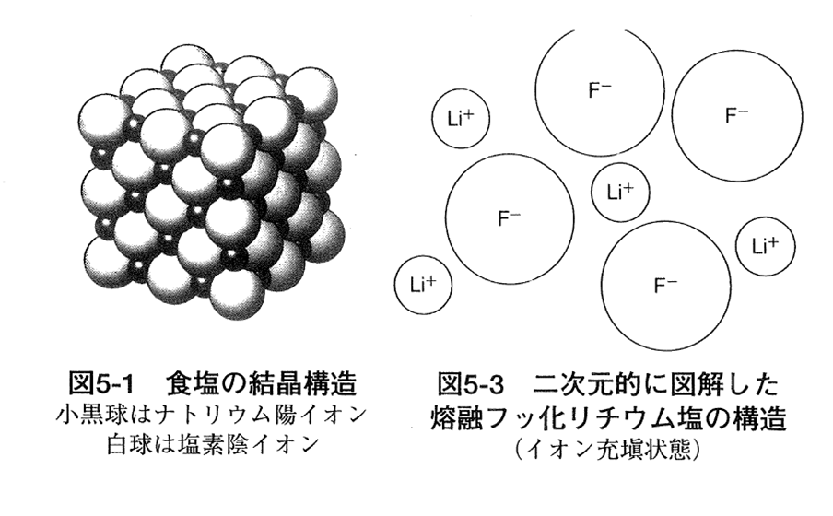
溶融塩とは
熔融塩とは？
“イオン結晶” が高温で熔融したもの
Na+Cl- Li+F-
熔融塩は “動くイオンの集合体”であって、壊れる構造なく、 照射損傷を全く受ける事が無い！

Slide 11
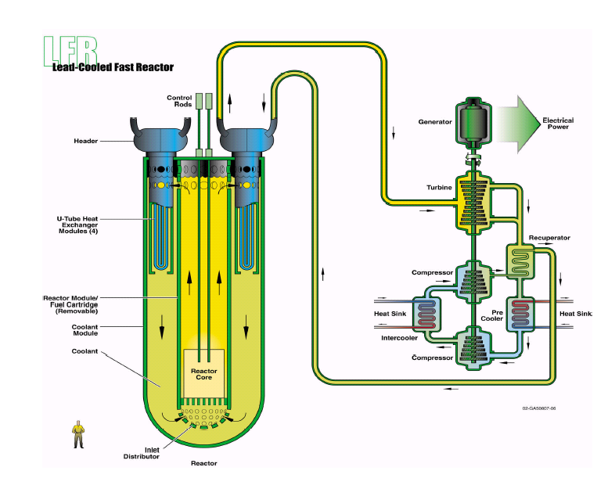
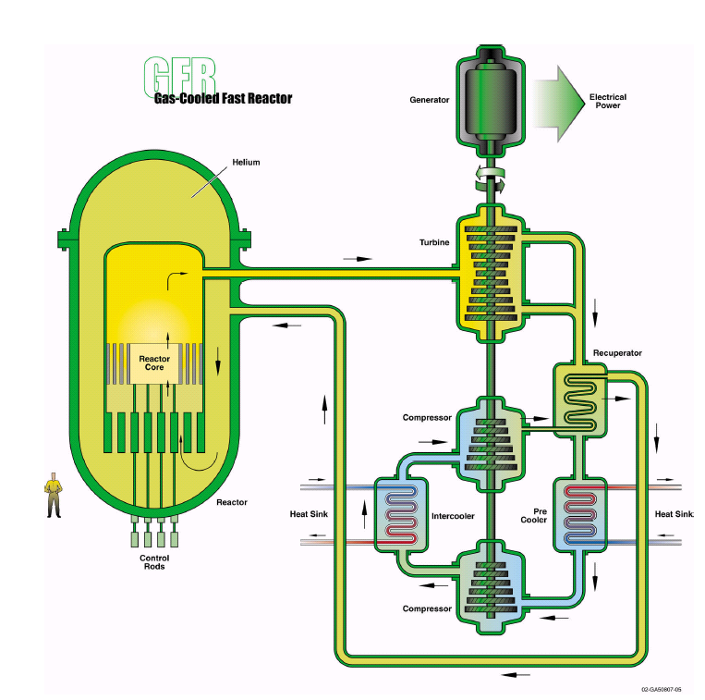
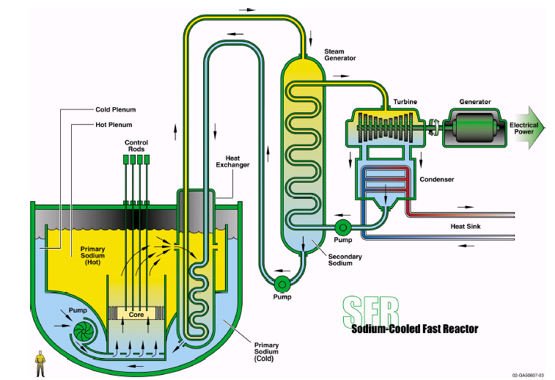
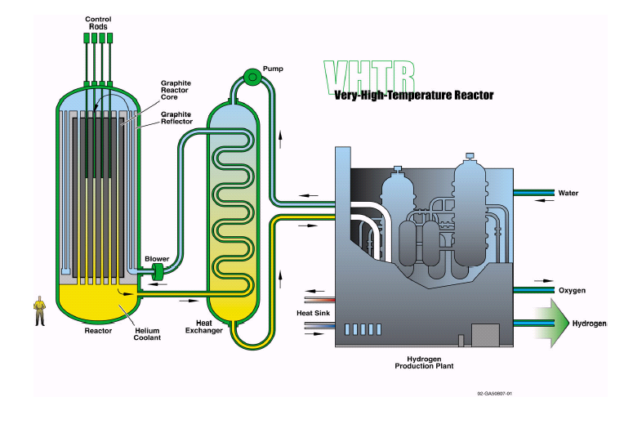
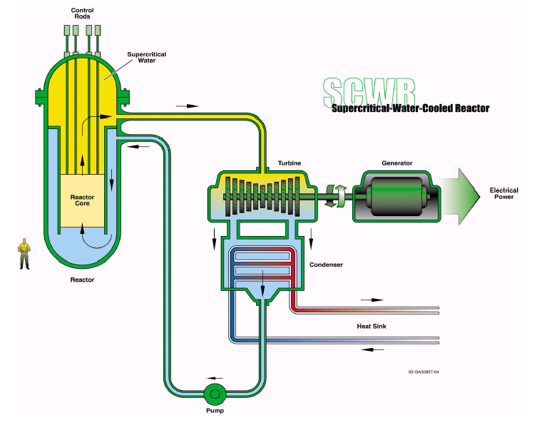
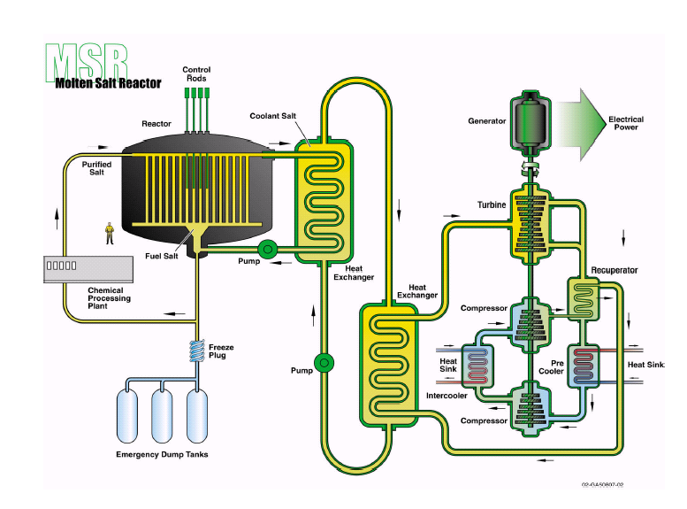
第四世代炉は高温ガス炉と溶融塩炉
2016年
液体核燃料容認
★米国が核セキュリティ政策を昨年秋に変更！
Sodium Fast Reactor
Lead Fast Reactor
Gas Fast Reactor
Very High Temperature Reactor
Supercritical Water-cooled Reactor
Molten Salt Reactor
（出典）https://www.gen-4.org/gif/jcms/c_59461/generation-iv-systems

Slide 12
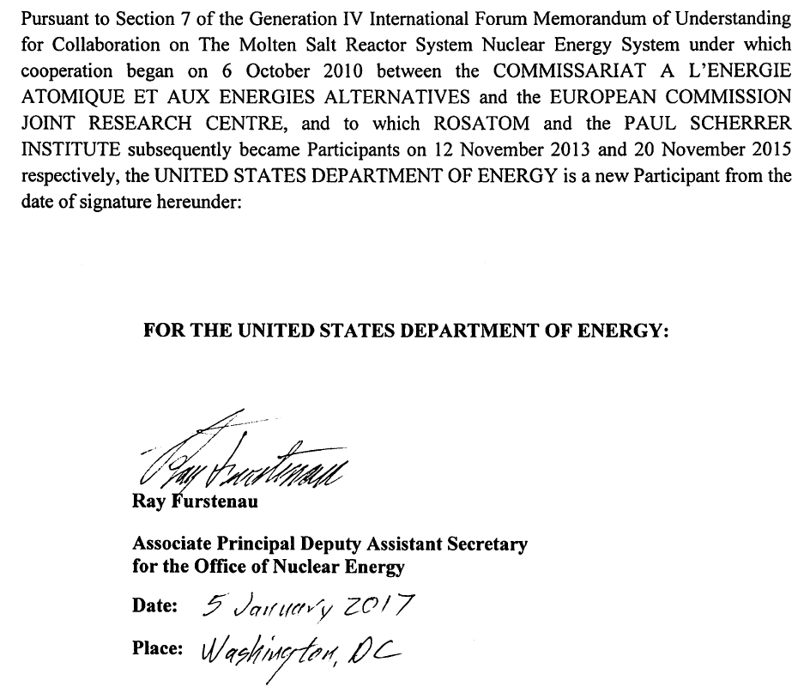
ついに米国も第四世代炉開発に本腰を

Slide 13
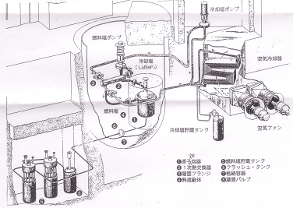
溶融塩炉は、開発ではなく再現
2016年
◆実体写真：運転直前の熔融塩実験炉
MSREの炉格納室内部。（米国オークリッ
ジ研究所で1965～1969年末の４年間、
無事故で運転され研究開発に大成功。）
熔融塩実験炉 MSRE（米国オークリッジ研究所）
・miniFUJIは ほぼ同寸法
で、１万ｋW の発電装置。

Slide 14
溶融塩炉は、開発ではなく再現
IMaT D. Development strategy for realizing the “Simplest” Th-U Breeding Fuel-Cycle: IIMHIz-U
miniFUJI の高温格納容器 内部模型
（機器は全て裸で、極めて単純、保守修理容易）

Slide 15
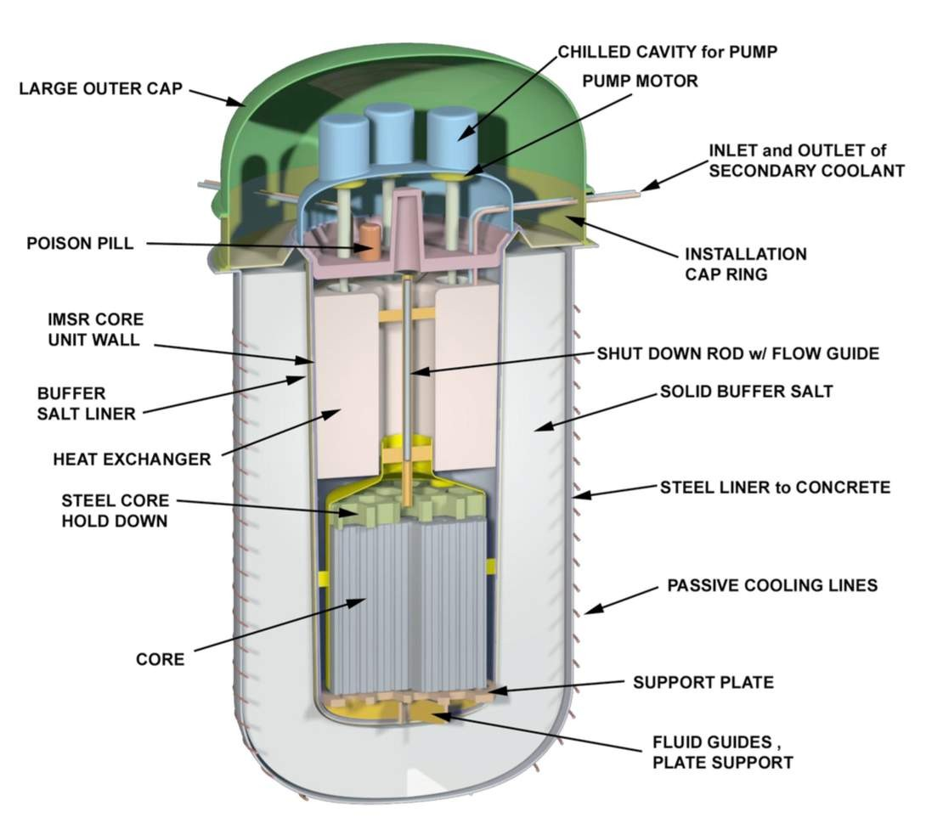
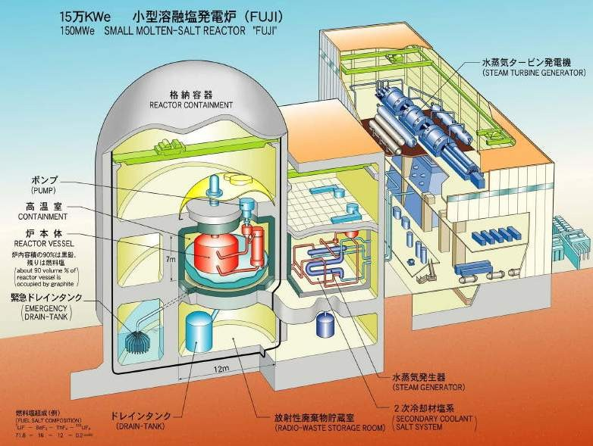
トレンドは小型炉で分散型電力システム
第三世代原子炉でビジネスする仏アレバ、米WH、米GE、東芝、三菱重工、日立は原子力事業で大苦戦中。
トレンドは、小型原子炉で、分散配置し長大な送電網無しで安定した電力供給を目指す。
テレストリアル・エナジー社
インドネシアは、日本方式の溶融塩炉を採用。
離島などに小型原子炉を配置。
（出典）トリウムテックソリューション資料
（出典）Terrestrial Energy

Slide 16
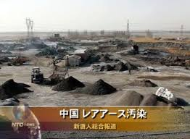
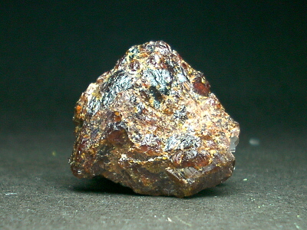
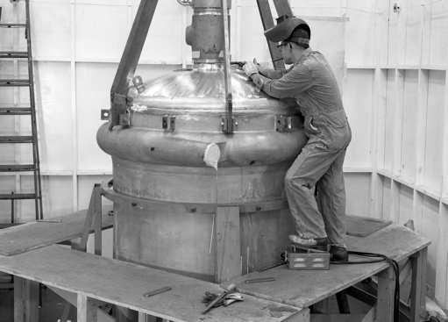
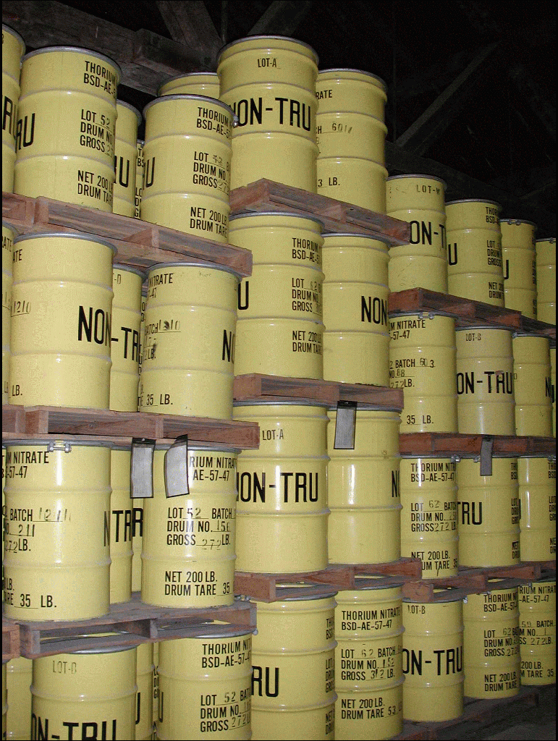
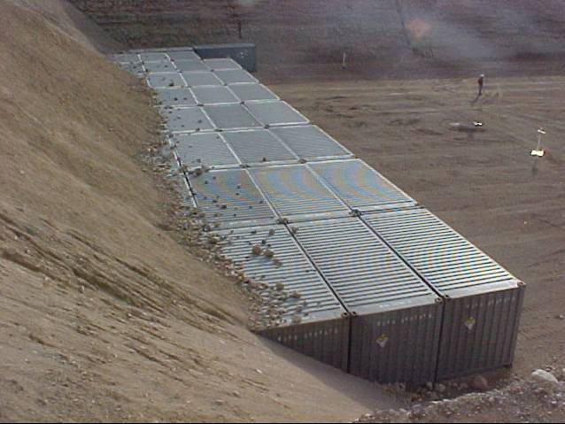
未利用原子燃料トリウム
トリウムは、鉄鉱石やモナザイトに含まれる
中国・包頭における深刻な環境汚染
★中国は、上海応用物理研究所でトリウム溶融塩炉
（液体核燃料）を開発中。（小型原子炉）
★モナザイト資源が豊富なインドも開発中。
★トリウム １：200 ウラン
白雲鄂博（バヤンオボー）鉱山
米国は硫酸トリウムを戦略備蓄
米オークリッジ国立研究所の溶融塩炉
MITやベンチャーも溶融塩炉ビジネスに参入

Slide 17

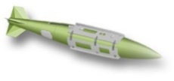
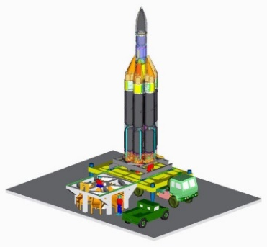
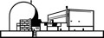
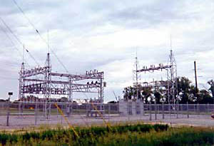

レアアースとトリウム
戦術核兵器
モナザイト精鉱
核弾頭
レアアース鉱山
ボールミル
（２００メッシュ以下）
レアアース採掘残土 （放射能汚染土壌）
六ヶ所村 再処理施設
磨鉱
苛性ソーダ
分解槽
ＩＣＢＭ／ＳＲＢＭ
水
静置槽
上澄液
（モーｱフィルタ）
真空濾過
蒸気
真空結晶
含水酸化物
遠心分離
送配電網
塩酸
ｐＨメーター
抽出槽
プルトニュウム
第三燐酸ソーダ
フィルタープレス
濾過
トリウム残渣
ろ液
洗浄
塩酸 Ｄ２ＥＨＰＡ
ミキサーセトラー
乾燥
Ｎａ_{２}ＣＯ
濃縮釜
トリウム濃縮物
加工工場経由
沈殿槽
塩化希土
ウラン２３３
遠心分離
トリウム原子炉 ①軽水炉 （固体核燃料） ②溶融塩炉 （液体核燃料）
中・重希土濃縮物

Slide 18
凝縮核融合技術
第四世代原子炉技術

Slide 19
次世代エネルギー事業の一方向性
○インフラ輸出
発電プラント
配送電システム（通信システム含む）
電力マネジメント（スマートメータ）
課金システム（ブロックチェーン）
分散型電力システム
○使用済み核燃料処理ビジネス
○民間保有の放射性物質処理ビジネス
○水素製造
次世代エネルギー事業領域
次世代原子力
レアアース
凝縮核融合反応
（熱エネルギー）
核融合系
（凝縮核融合）
核分裂系
（溶融塩炉）
未利用核燃料
トリウム
放射性製薬製造 （At211、Tc99など）
小型発電モジュール
熱利用
熱利用
使用済み核燃料
消滅処理
水素関連ビジネス
オイルサンドなど資源開発
水素関連ビジネス

Slide 20
凝縮系核融合技術の経緯（１）
○2017年6月6日
○2017年6月30日
○2017年7月25日
○2017年8月1日
○2017年10月17日
加藤副社長とクリーンプラネット社との面談に同席。エネルギー第二本部新エネルギー事業開発室・竹澤さん。GT21階応接室にて。
元三菱重工で凝縮系核融合研究を続けてきた東北大学・岩村教授と面談、意見交換実施。
エネルギー第二本部新エネルギー事業開発室・竹澤さん、イノベーション推進室・堀田さん。
東北大学 電子光理学研究センター凝縮系核反応共同研究部門＠仙台を視察。
田中センター長、竹澤さん。
クリーンプラネット社と秘密保持契約を締結完了に就き、事業計画、及び開発計画に関する意見交換。
クリーンプラネット社の開発計画変更に伴う、情報提供と質疑応答。
竹澤さん、堀田さん。

Slide 21

International Research Institute for Japan Molten Salt Reactor
溶融塩炉開発を目指すアドホック・グループ

Slide 22
溶融塩炉開発を目指す技術研究組合の立上げ
本年6月21日、次世代原子力技術である溶融塩炉 (Molten Salt Reactor)勉強会を、国会議員世話人（最高顧問・額賀福志郎先生、森英介先生、会長・山本拓先生、幹事長・原田義昭先生、司会・大見正先生）の全面的なご支援を賜り開催し、文部科学省、資源エネルギー庁、環境省、日本経済団体連合会、電気事業連合会、各電力会社、また学識経験者など多数の出席をえて盛況の内に終了致しました。
本勉強会では、講演者である木下幹康ITMSF理事長、寺井隆幸東大教授の両先生から、使用済み核燃料の処理を可能とする溶融塩炉の紹介があり、当該技術開発で先行する中国の「早期実現型」の溶融塩炉の開発では、今すぐ我が国において官民の総力を挙げて始めれば、追いつき追い越すことが可能とされております。
これを受け、地球規模で激化する気候変動と温室効果ガス軽減に貢献し、且つ使用済み核燃料と福島事故デブリの処理が可能な溶融塩炉を、日本の産業技術力を結集して早期に開発し、持続可能な原子力産業の基盤強化に貢献する為、溶融塩炉の開発を目指す 「技術研究組合」 を立上げるべきと思量致します。
我が国、産業技術の中枢にある御社におかれましては、当該技術研究組合設立に向けた御支援をお願い申し上げる次第です。

Slide 23
溶融塩炉の安全性
原子炉システムの内部（原理、物理／化学の基礎的性質）から、 安全性をみなおしての結論 ➔フッ化物 ➔セシウムを化学的に保持 ➔液体の燃料 発熱体が液体なので、崩壊熱の除去を 固有安全なかたちで設計できる ・・・ドレンタンク、フリーズバルブ（確証試験を行う）
➔反応度フィードバック（液体燃料の熱膨張率は大きく核的に安全）
➔放射性廃棄物（アクチニド）の大量・経済的・処理への道すじ

Slide 24
技術開発において政治経済と連携して進めていくこと
これからの大きな課題
教育と研究のテーマ
中小の国立大学へのテコ入れと発展
・電通大（調布、大川富雄教授）
地の利を活かし、逓信省➔文科省 ⬅経産省の支援
技術開発のテーマ （革新的原子力・溶融塩炉に関係して）
（超）高温熱工学 （700〜1500℃）
― 水素製造、あたらしい化学工学
（高速）機械工学
ー タービン・ブライトンサイクル ➔ 発電

Slide 25
液体核燃料による核・電子プロセス工学 （f電子系化学工学）が開発される方向
新しい地平線が見えている
溶融塩原子炉、その将来見通し
米国ORNLで1950〜1960年代の、液体燃料を用いた核分裂型原子炉の基本技術が、21世紀の枠組みで復活する。
原子力・放射線化学ビジネスの種 ・ 水素製造装置としての高温化学工学 ・ ガン特効薬（例At211）など高付加価値元素生産装置として ・ 放射性物質（MA）や核兵器材料（Pu）の処理装置として
技術開発の手法と戦略が大きく変化する 小さな装置で、多数・多種類の試行錯誤が、早い回転で行われる （デジタルツイン）、中国などの勢いのある先進国での間で競争が激化する
大型炉原子炉としての発電装置への移行も溶融塩原子力の視野にはある

Slide 26
溶融塩炉の実現には２つの流れがある
ベンチャー短期決戦型と、ベンチャー＋政府20年単位型
エネルギー生産（中期規模マス・ＳＭＲ）
がん治療用元素（微小量）
短期決戦（五年単位）
フッ化物
再処理技術未熟
液体燃料ループ、MSREスケールアップ
米国ThorCon／インドネシア（Batan/BIT）
Badan Tenga Atom National
液体燃料一体型（ABWRの考え方に似ている）
Terrestrial Energy（カナダ／米国＋ORNL）
Oak Ridge National Laboratory
個体燃料・フッ化物溶融塩冷却炉（FHR）
中国（上海応用物理研究所：SINAP）、米国（Kairos／UCB）
Fluoride Salt-Cooled High Reactor
Shanghai Institute of Organic Chemistry
University of California, Berkeley
液体燃料静止／カプセル封入型（RinR，TTSinc.）
Reactor in Nuclear Reactor
Thorium Tech Solution Inc.
塩化物
再処理技術成熟
液体燃料（塩化物溶融塩）
テラパワー＋米エネルギー省（EPRI、ONRL）
Elysium（米国）、MOLTEX（英国）
長期
20年視野
高度化学プラント
使用済み燃料処理
Electric Power Research Institute

Slide 27
アドホックグループの設立と想定スケジュール
10月／2017
システムとして機能的に、真に安全か？ 実物に近いもので、過酷事故を模擬し確認（FreezeValveの機能確証、配管破断、大規模漏れ事故）シミュレータによるデモ
テーブルトップ・ループ（3Dプリンタ／ABS,PLA ）
流すものは低融点物質（100℃以下、パラフィン）
電通大アライアンスセンター、溶融塩技研
12月／2017
制御・計測・運転のノウハウの取得
テーブルトップ・ループ（真空容器内、金属材料）フッ化物塩（600〜700℃）
（機器の製造ノウハウ）ポンプ＋熱交換器
中国に追いつくこと
12月／2018
上海SINAPが稼働させる実機規模溶融塩炉シミュレータ（SF-0/LF-0） と同等の 非核熱シミュレータ（2MW）
参加企業（コア）
中国は
3月／2018
◎ポンプ機器：（IHI）荏原／帝国電機
ループ：助川、電中研、（IHI）
フッ素燃料：東芝／日立／JAEA／電中研
フッ素技術：三井化学、住友化学
◎化学工学（➔水素製造の基礎技術など）
三井化学／千代田化工／JAEA
◎（超）高温熱工学：（IHI／金属技研）
材料：三菱金属／新日鉄住金
商社：ゼネコン：プラント：千代田、日揮
50-80 億円
出口戦略
国外（アイダホ／GAIN）国内（遠隔地）
10-20 MWhの、発電装置／化学装置を稼働
（500 億円）
250MWe発電プラント（module）生産、全世界へ配置

Slide 28
日本における溶融塩炉開発は如何にするべきか
●要素技術の組み立てと運転を国内で体験する。
溶融塩炉プラント（小型化したループ、ホットラン一歩手前のコールドランの段階）を製作し、
試運転までのプロセスを、関与が出来るも 「ものづくり企業」 が共同で行い、志あるエンジニアが実物に手を触れ、設計力と製造ノウハウを身につける。
●上記のために、アドホックチームを組成し、２年間で最前線
（中国）に追いつく。
●化学工学関係会社、化学プラント会社の参画を実現する。
（これまで原子力を坦務していなかった企業でも歓迎）

Slide 29
溶融塩炉開発の為のアドホックチームの組成
Ad hoc team
技術研究組合（アドホックチーム）の立ち上げ
日本国内の技術力を結集し、「早期実現型の溶融塩炉」^{（注）}の実用化フィジビリティを確認する。その評価をもとに実炉の設計に移行する。
① プラント設計・製造技術者を中核とした「ラウンド・テーブル・ディスカッション」を（複数回、約３ヶ月）開催し、理解と議論を深め、方向性を共有するメンバーを選別する。これによりアドホックチームを設立する。
② アドホックチームを中心とし実用化フィジビリティを評価する。手段として溶融塩炉モックアップの製作・組立・駆動（約１年）で性能の味見をする。並行しデジタル・モックアップ（デジタル・ツインの雛形）を構築する。
③ 上記確認を経たのちアドホックチームは実炉を設計する研究組合に移行する。
（注）1960年代、２年運転に成功した溶融塩炉MSREのコピーないし統合改良型。
Round Table Discussion

Slide 30
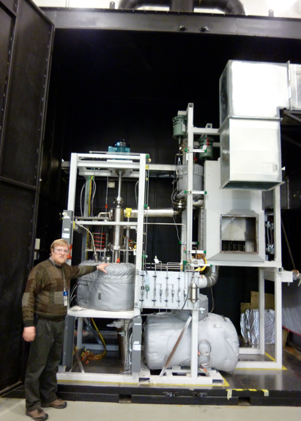
米国オークリッジ国立研究所 2015年 縦型の非核加熱フッ化物溶融塩ループ稼働開始
非核加熱フッ化物溶融塩炉ループ稼働
電磁誘導グラファイトペブル加熱炉心模擬
70 Liters
David Holcomb 氏

Slide 31
溶融塩炉協議会
International Research Institute for Japan Molten Salt Reactor

Slide 32
溶融塩炉協議会
International Research Institute for Japan Molten Salt Reactor
■名称：技術研究組合 溶融塩炉協議会（略称：J-MSR）
（International Research Institute for Japan Molten Salt Reactor）
■組合本部住所：
〒xxx-xxxx 東京都○○区○○ x-xx-x ○○○ビルx階
MS-Lab Inc. 代表電話：03-xxxx-xxxx ホームページ http://www.JMSR.or.jp
■事業内容：
・溶融塩炉プラントシステムに関する研究開発
・溶融塩、及び原子炉用燃料の研究開発
・使用済み核燃料の減容処理に関する研究開発
・溶融塩炉開発に関する国内関係機関、及び海外機関・組織との連携促進
・民間保有の放射性物質を総合的に管理する官民共同の機構組成の推進
■組合員（xx法人）
•国立研究開発法人 日本原子力研究開発機構、産業技術総合研究所
•技術研究組合 国際廃炉研究開発機構
•大学・研究機関等
東京大学、京都大学、東京工業大学、東北大学、大阪大学、福井大学、電力中央研究所 他
•プラント・メーカー等
㈱東芝、㈱日立製作所、日立GEニュークリア・エナジー㈱、三菱重工業㈱、㈱IHI
•電力会社等
北海道電力㈱、東北電力㈱、東京電力ホールディングス㈱、中部電力㈱、 北陸電力㈱、 関西電力㈱、中国電力㈱、四国電力㈱、九州電力㈱、
日本原子力発電㈱、電源開発㈱、日本原燃㈱
•建設会社等
大成建設、清水建設、鹿島建設、前川製作所、大村製作所、群協製作所、安川電気、ファナック、トリウムテックソリューション 他
•経済団体/NPO等
経済団体連合会、電気事業連合会、日本原子力学会、非営利活動法人 トリウム溶融塩炉国際フォーラム 他

Slide 33
技術研究組合 溶融塩炉協議会 組織図
International Research Institute for Japan Molten Salt Reactor
技術研究組合
元東京大学総長 元文部科学大臣
代表幹事
有馬朗人
国会議員世話人
溶融塩炉協議会
額賀福志郎／森英介／山本拓
原田義昭／三原朝彦／三ツ矢憲生
（順不同）
東京大学名誉教授 山脇道夫
東京大学名誉教授 石野栞
京都大学名誉教授 伊藤靖彦
総会
技術顧問
◎内閣府・原子力政策担当室
◎経済産業省
◎文部科学省
◎核関連施設立地 自治体
◎国際廃炉研究開発機構（IRID）
オブザーバー
理事会
協議会事務局
◎電力中央研究所・小山正史
◎福井大学・有田裕二
◎同志社大学・後藤琢也
事務局長:原田衆議院議員事務所
斎藤秘書
理事長 木下幹康
理事長補佐
渉外担当：亀井敬
専務理事
溶融塩燃料部会
溶融塩ループ部会
デブリ処理技術部会
使用済核燃料部会
（主査）東京大学・寺井教授
（主査）同志社大学・後藤教授
（主査）三菱重工
（主査）東芝
核兵器級核物質処理部会
（主査）東京大学

Slide 34
溶融塩炉協議会 設立趣意書
我々は、人類の持続的な成長と福祉の向上を維持しつつ、地球規模のエネルギー問題と経済発展との調和的発展を確実にし、喫緊の問題である大規模な気候変動への対応と温室効果ガスの削減に貢献し、また過酷事故を引き起こさない次世代の原子力技術である「溶融塩炉」を緊密な官民連携のもと、早期に社会実装することにより、福島事故のデブリ処理、及び使用済み核燃料の減容処理技術を世界に先駆けて確立することを目的として「溶融塩炉協議会」を発足させる。
福島第一原子力発電所事故を契機として、脱原発に舵をきるドイツや台湾、そして韓国などの動きが顕著であるが、これら脱原発政策遂行の成否には、現在まで蓄積されてきた使用済み核燃料の処理問題が立ちはだかっている。これは原子力産業が抱える根源的、且つ人類史的課題であり、我々人間が生み出した最大の悪しき負債である。
我々が掲げる溶融塩炉開発は、この放射性廃棄物の減容化・短寿命化を実現する技術であり、この技術を早期に実現することで、未来の人類社会への影響を最小限にし、気候変動問題を解決も含め、子々孫々に至るまで安全・安心に暮せる地球環境を引き継ぐことを目指すものである。

Slide 35
溶融塩炉協議会 設立発起人
＜呼びかけ人＞
有馬朗人 武蔵学園学園長・理学博士、 松井一秋 エネ総工研 理事、 木下幹康 ITMSF理事長
＜設立発起人＞
武蔵学園学園長理学博士・有馬 朗人、 京都大学名誉教授・伊藤 靖彦、 東京大学名誉教授・石野 栞、 東京工業大学教授・高橋 実、 東京大学名誉教授・山脇 道夫、 エネ総工研理事・松井 一秋、 京都大学教授・宇根崎 博信、 東京工業大学名誉教授・吉田 正、 核融合科学研究所名誉教授・相良明男、 核融合科学研究所特任准教授・渡邉崇、 福井大学名誉教授・島津洋一郎、 高エネルギー加速器研究機構教授・古川和朗、 東京工業大学名誉教授・藤井靖彦、 近畿大学教授・野上雅伸、 長岡技術科学大学教授・鈴木達也、 東京大学工学博士・木下幹康、 株式会社TTS技術統括・千葉文浩、 株式会社TTS代表取締役・古川 雅章、 株式会社TTS取締役会長・金子 和夫 三井物産戦略研究所・阿部 裕
＜国会議員世話人＞
額賀福志郎、森 英介、山本 拓、原田義昭、三原朝彦、三ツ矢憲生、片山さつき 他 （順不同）
＜企業＞
日本経済団体連合会、電気事業連合会、日立製作所、東芝、IHI、三菱電気、富士電機、関電工東京、トーエネック、東京エネシス、中電工、きんでん、荏原製作所、前川製作所、帝国電機、助川電機、ダイキン、金属技研、三菱金属、新日鐵住金
ThorCon, US Inc.（USA）、 Terrestrial Energy Inc.（CANADA）、MOLTEX（UK） 他
＜省庁・関係団体＞
内閣府、経済産業省、文部科学省 他

Slide 36
代表幹事メッセージ
人々に原子エネルギーが受け入れられるとすれば、厳しい条件があります。それは過酷な事故が起きてしまっても放射能の放出は無く、放射性廃棄物の発生量(最終残存量)が最小限で、エネルギーが低コストで発生できて、エネルギー発生手段として持続性のあるものが求められます。
現在、原子力の最大の課題として、推進するも、反対し廃絶するにも、後始末と言う共通の課題があります。それは放射能であり、放射性廃棄物です。具体的には、残されている放射能、すなわち溜まっている使用済み燃料の始末であり福島第一原発の事故で炉心が溶けてしまった原子炉の廃棄(廃炉)です。廃炉で出てくる多量の使用済み燃料の始末は、現実のテーマとして切羽詰まった課題です。特に前者では溜まってしまったプルトニウム、すなわち核兵器への転用が可能な、余剰なプルトニウムの始末があります。
特に、現在の原子力発電を廃絶するべきであると主張する方々は、廃炉の処理をどうするかをまず実行に移す方策を決めて頂きたいと思います。その中でも特に放射性廃棄物の処理所を決めなければなりません。ところで、トリウム溶融塩炉はこれらの技術を、いま、ここで役に立つ具体的な形にすること。ここは、日本の残された技術が、国内で生かされる唯一の場です。この国の中で、放射性廃棄物の処理と言う緊急のニーズがあります。この「緊急に求められている後始末の仕事」で、人も育つし、原子力に関わってきた多くの人達の職場も維持されます。また、現在の原子力発電を続けていった場合、以上の問題以外にウラニューム235の涸渇に対処しなければなりません。
その時代にトリウムは重要なエネルギー資源ですから、今のうちに研究しておくべきです。
2017.9.1
武蔵学園学園長・元東京大学総長・元文部科学大臣
有 馬 朗 人

Slide 37
溶融塩炉協議会 将来構想スケジュール案
溶融塩炉協議会_戦略目標
オールジャパン体制で溶融塩炉を開発し、使用済み核燃料の減容処理技術を社会実装し、持続可能な原子力産業の発展に貢献する。
溶融塩炉協議会_連携スキーム
内閣府
原子力政策担当室
経済産業省／資源エネルギー庁
連携
米エネルギー省／オークリッジ国立研究所
中国科学院／上海応用物理研究所、カナダ原子力研究所
欧州原子力共同体、インド原子力委員会／ハーバー研究所
溶融塩炉協議会
文部科学省 研究開発局原子力課
会長：木下幹康
2017年～2018年
2019年～2025年
2026年～2030年
●溶融塩炉協議会の発足準備と設立総会開催
●溶融塩炉協議会参加企業・団体 役割分担、各部会組成
●溶融塩炉開発戦略立案、溶融塩燃料開発戦略
●溶融塩炉開発プロジェクト組成、概念設計、詳細設計
●実証自治体における実証実験等（地下原子力含む）検討開始
●放射性廃棄物 減容・短寿命化技術開発プロジェクト
●商用溶融塩炉の開発・製造、量産型プロジェクト
●民間保有の放射性物質総合管理機構の設立
●溶融塩炉プラントシステムとデジタル・ツイン技術の検討及びシステム実装
●溶融塩炉国際連携スキームの具体化（米国、中国、インド、EUなど）
●超寿命核種の短寿命化・減容技術の開発
●使用済み核燃料の減容処理プラント建設
●使用済み核燃料関連ビジネスの戦略企画（海外向け）
●溶融塩炉プラントシステム輸出（マイクログリッドなど関連技術含む）
●核兵器級ウラン／プルトニウム廃棄処理実施の為の国内外スキーム形成
協議会の立上げ／開発スキーム
溶融塩炉開発～高レベル放射性廃棄物処理等～溶融塩炉プラントシステム輸出
2017年
2018年
2023年
2026年
2030年
溶融塩炉協議会の発足
協議会による溶融塩炉開発プロジェクト
民間が保管する放射性物質統合管理
溶融塩炉プラントシステム製造とプラント輸出
放射性廃棄物の減容処理・消滅処理
◎核関連施設立地自治体
・北海道
・青森県
・福島県
・新潟県
・茨城県
・石川県
・福井県
・静岡県
・島根県
・佐賀県
・愛媛県
・鹿児島県
・市町村等
◎原子力関係団体
◎民間企業、大学等
◎NPOなど支援団体
実証実験炉 開発・検証・改良
商用炉開発・製造
量産型溶融塩炉の生産・改良
海外輸出
テーブルトップループ
溶融塩燃料開発（フッ化物、トリウムなど）
溶融塩炉へ放射性廃棄物投入実験
長寿命核種の短寿命化・消滅処理
実証自治体候補
実証自治体における溶融塩炉プラント建設／安全審査
本格的な使用済み核燃料の減容処理実施・国内外展開
溶融塩炉開発戦略立案
開発スキーム
溶融塩炉
商用化炉と海外輸出に係る戦略の立案
使用済み核燃料処理に係る
技術戦略／ビジネス戦略立案
国内廃棄物処理ビジネス
溶融塩炉プラント海外展開（営業）
溶融塩＆ADS 統合システムプロジェクト
溶融塩炉／ADS
商用炉概念設計
溶融塩炉／ADS
商用炉詳細設計・開発
加速器駆動未臨界炉（ADS）検証・製造・改良プロジェクト
溶融塩炉開発／国内スキームの構築・維持・強化 国際連携／日・米・中・印連携スキーム構築・推進・拡大
凝縮系核反応技術＆核変換技術（東北大学、三菱重工）

Slide 38
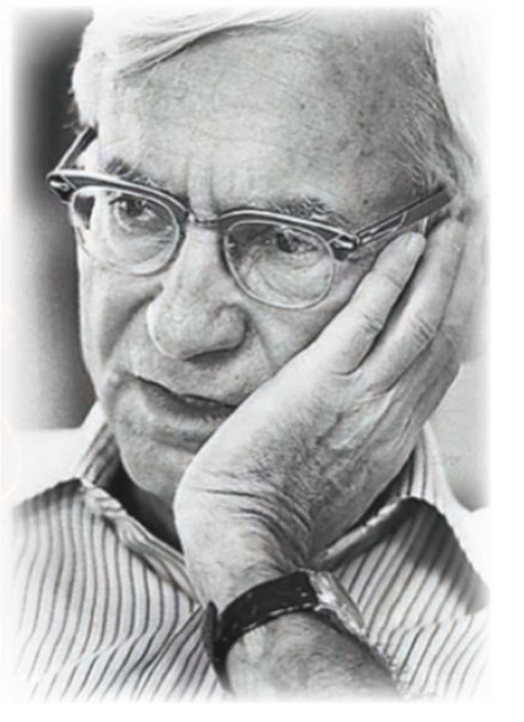
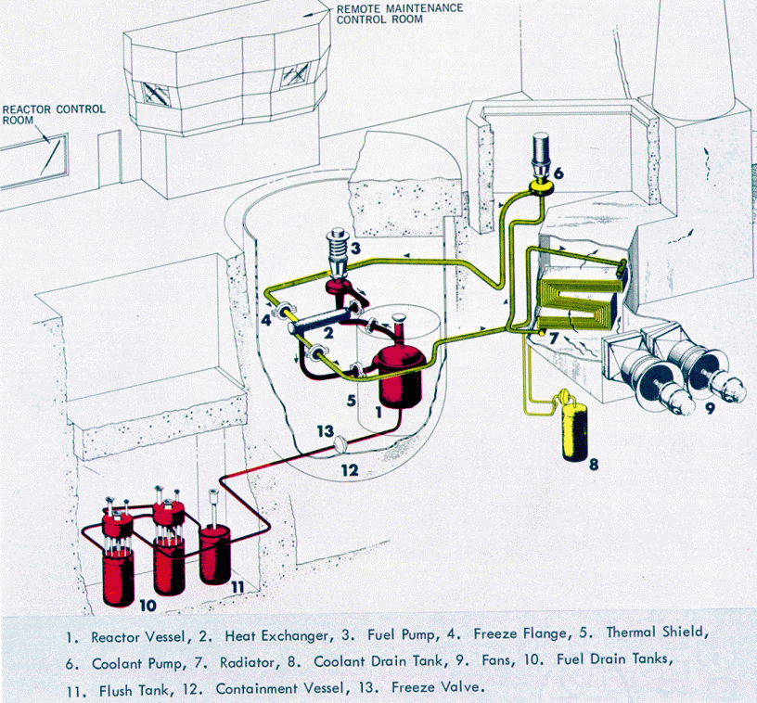
ワインバーグのメッセージ
Our problem is not that our idea is a poor one – rather it is different from the main line, and has too chemical a flavor to be fully appreciated by non-chemists.
-- Alvin Weinberg

Slide 39

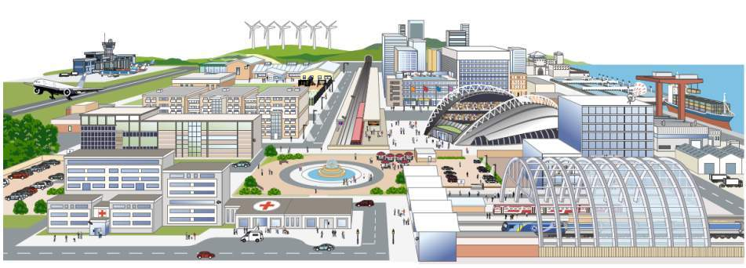
溶融塩炉協議会
International Research Institute for Japan Molten Salt Reactor

Slide 40


高レベル放射性廃棄物
U235→U236→U237→Np237(ネプツニウム:半減期214万年)
（濃縮が必要）
偶数番号のプルトニウムは厄介
U238
→U239→Np239→Pu239→Pu240→Pu241→Pu242→Pu243
軽水炉初期燃料
β崩壊
（電子を放出)
β崩壊
Am243→Am244→Cm244
Am241
（陽子、中性子をそれぞれ2個放出）
α崩壊
(アメリシウム:α崩壊;大きな崩壊熱)→Np237
α崩壊
Pu240
minor actinides
マイナアクチニドを魔法のように消滅させたい！
マ イ ナ ア ク チ ニ ド | アメリシウム（Am） アルファ崩壊による崩壊熱が大きく、ガラス固化体中MA密度を小さくする必要あり。広い処分施設。
 | ネプツニウム（Np） 半減期が特に長く 「千年、万年」の時間スケ－ルを考える必要がある
 | キュリウム（Cm） アルファ崩壊による発熱が大きく、長い半減期を持つ
（出典）キャノングローバル戦略研究所資料を戦略研編集し掲載

Slide 41
原子炉におけるアクチノイド核種の合成（燃焼）プロセス
★高燃焼度化、リサイクルに伴うMAの蓄積
★MAの高反応度価値
²⁴²Cm
²⁴³Cm
²⁴⁴Cm
²⁴⁵Cm
★高速炉ではすべてのMAが燃料
^{242m}Am
10.1h
152y
6h
(0.16)
²⁴¹Am
²⁴²Am
²⁴³Am
²⁴⁴Am
Puの老化
163d
30y
18.1y
核不拡散上重要
14.9y
16h
(0.84)
4.96h
²³⁸Pu
²³⁹Pu
²⁴⁰Pu
²⁴¹Pu
²⁴²Pu
²⁴³Pu
87.8y
2.12d
2.36d
²³⁶Np
²³⁷Np
²³⁸Np
²³⁹Np
2.25h
6.75d
23.5m
²³⁴U
²³⁵U
²³⁶U
²³⁷U
²³⁸U
²³⁹U
注）青字は主要な熱中性子核分裂性核種:fissile
注）赤字は主要MA核種いずれも核分裂性核種:fissionable
注）青→は、数日以内の短期的崩変
（出典）オーム社「原子力ハンドブック」および高速炉用ORIGEN2断面積ライブラリ（JENDL3.3）

Slide 42
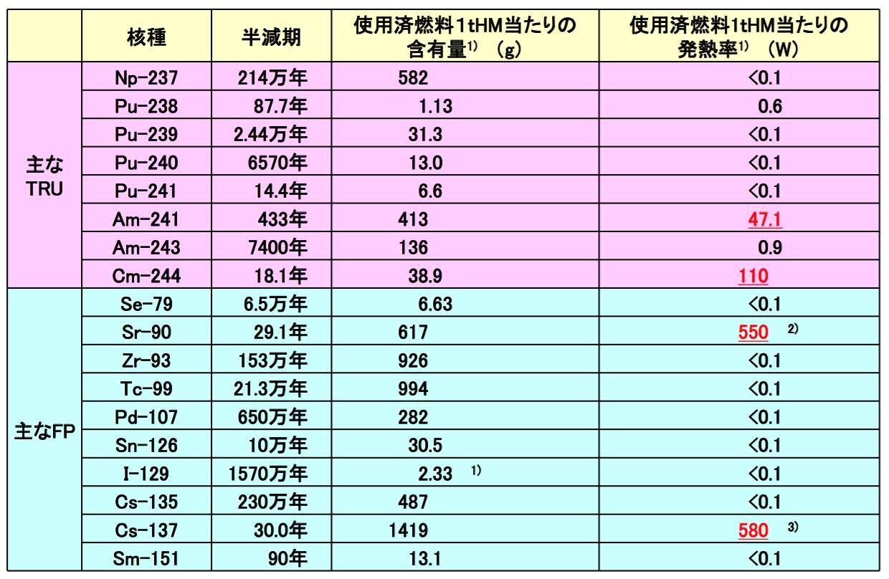
高レベル放射性廃棄物の長半減期核種と量
（軽水炉UO2燃料;燃焼度43GWd/t)
電中研、井上正氏資料
(プルトニウム（Pu）は99.5%除去、 ヨウ素（I）は1%が高レベル廃液へ移行すると仮定 ）

Slide 43
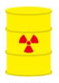

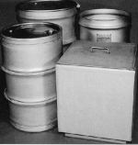
大深度地下溶融塩炉プラントシステム
浅地中トレンチ処分
地表
原子力発電所
再利用
浅地中ピット処分
クリアランス
以下
～２ｍ
～１0ｍ
産業廃棄物
ウラン取扱・
燃料加工施設
極低
LLW
管理型処分
LLW
余裕深度処分
MOX燃料
加工施設
比較的高い
LLW
50～100ｍ
地下300mより深い地層
地層処分相当TRU
廃棄物
使用済燃料再処理施設
短寿命化
HLW
高レベル
放射性廃棄物
大深度溶融塩炉プラントシステム
（減容化・短寿命化・消滅処理）
（出典）日本原子力研究開発機構 東海サイクル工学研究所 虎田真一郎（2012年、茨城大学）を修整

Slide 44
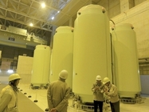
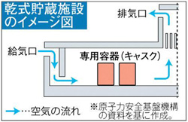
使用済み燃料貯蔵と乾式貯蔵
原発名 | １取替分 | 貯蔵量 | 最大容量
泊 | ５０ | 350 | 1,000
女川 | 60 | 390 | 790
東通 | 30 | 60 | 230
福島第一 | 140 | 1,820 | 2,100
福島第二 | 120 | 1,130 | 1,360
柏崎刈羽 | 230 | 2,210 | 2,910
浜岡 | 100 | 1,090 | 1,740
志賀 | 50 | 120 | 690
美浜 | 50 | 360 | 680
高浜 | 100 | 1,160 | 1,730
大飯 | 110 | 1,350 | 2,020
島根 | 40 | 370 | 600
伊方 | 50 | 550 | 940
玄海 | 90 | 760 | 1,070
川内 | 50 | 850 | 1,290
敦賀 | 40 | 580 | 860
東海第二 | 30 | 370 | 440
合計 | 1,340 | 13,530 | 20,420
六カ所 | ー | 2,700 | 3,000
使用済燃料の乾式貯蔵施設
東電福島第1原発にもあるが3・11の地震･津波でも安全性に全く問題なかった
使用済燃料貯蔵の現状(2010年9月末)
平均６年、最短で2年の余力しかない
六カ所再処理工場ほぼ満杯

Slide 45
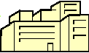
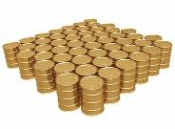
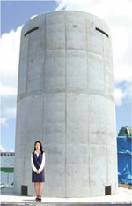
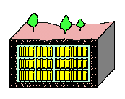
民間企業・団体が保有する放射性物質を統合管理と将来は消滅処理
民間企業などが保有するウラン、トリウムなど放射性物質の総合的管理施設
将来、懸念される東海・東南海・南海地震及びそれに伴う津波などから放射性廃棄物の流出などの災害対策を総合的な管理を実施する。
協賛企業
日本政府
東京電力
国家戦略特区？
民間企業保有 放射能物質（劣化ウラン、トリウム含）
放射性物質総合管理機構？
三井化学／三井金属
移送
溶融塩炉
将来、溶融塩炉が開発された時に放射性物質の減量処理を実施。それまで厳重に保管
産総研
福島県内セシウム除染
吸着材であるプルシアンブルーから Ｃｓのみ抽出・濃縮
移送
セシウム１３７の半減期は約３０年なので、その倍としても６０年の保管で無効化する間、保管。
セシウム吸着材 廃棄物
東洋エンジニアリング
北海道・中川町

Slide 46
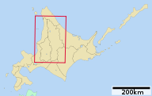
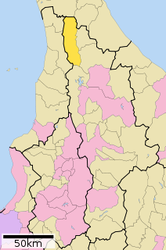
トリウム国家備蓄構想：北海道中川町
希望「トリウム溶融塩炉を熱源とし畑作北限地域での新農業の構築」
主体：トリウム協議会（中川町有志。代表「高見善雄」）
・トリウム溶融塩炉の研究所を誘致したい（中川町）→すぐには無理（亀井）
・トリウム国家備蓄の候補地を探している。それはどうか→可能だ（中川町）
・中川町は1800人。トリウム溶融塩炉を5年前から学習。すでに100回程度の勉強会を開催。
2011年8月28日、亀井の講演会。40人。 原発革命が発端だが古川氏とは別かつ今後も接触なし。
・中川町は２５００ｈａにわたり活断層なし（亀井義昭前町長は地質の専門家）
・レアアース精錬残渣のトリウムは、鉱物資源課も問題を認識しつつも、国内
での国家備蓄には消極的（①自己の責任問題、②今後の利用の不透明さ）
・双日提携の豪ライナスはマレーシアに工場。現地の反対。トリウムが原因
・下記のステップを検討（亀井案）
１．国内で地元自治体了承のもと、トリウム国家備蓄地に名乗り
２．ライナス工場などで発生するトリウムを商社は引き受け、中川町トリウム
倉庫に保管。管理主体は国？商社？町立新会社？（要検討）
３．倉庫の設計等基礎情報はメタ研西川氏に相談（ブラジルの事例熟知）
４．倉庫の施工は地元企業（大掛かりな設備ではない）
５．倉庫の安全保障に自衛隊（防衛省に相談）
６．ノルウェー、ベネズエラ、トルコなど新たな海外権益獲得時に、「鉱石を輸入、隣接自治体（天塩町）に
陸揚げ、新レアアース工場を建設、レアアースは国内企業に販売、トリウムは中川町
トリウム倉庫に保管（いずれは国内・海外利用）」隣接する幌延町はＮＵＭＯによる
深地層処分研究施設。レアアース工場稼動時の課題（化学薬品の利用など）は説明済み。
天塩町は5000トンクラスの港湾施設あり。
７．新たなレアアース生産に伴うトリウム発生前に、「今、日本にゴマンとあるトリウムを集めて保管する」
８．上記と並行し、京都「トリウム研究会（顧問：堀場雅夫）」によるトリウム溶融塩炉開発。
９．発電設備としての開発は京都を拠点に、熱利用を主体とする設備を将来、中川町に？
気候はアイダホ国立研究所（冬－３０度）、地形はチェコ原子力研究所に酷似
将来の研究所設立候補地の周辺は居住者なし。天塩川支流域（チェコも同様）。

Slide 47
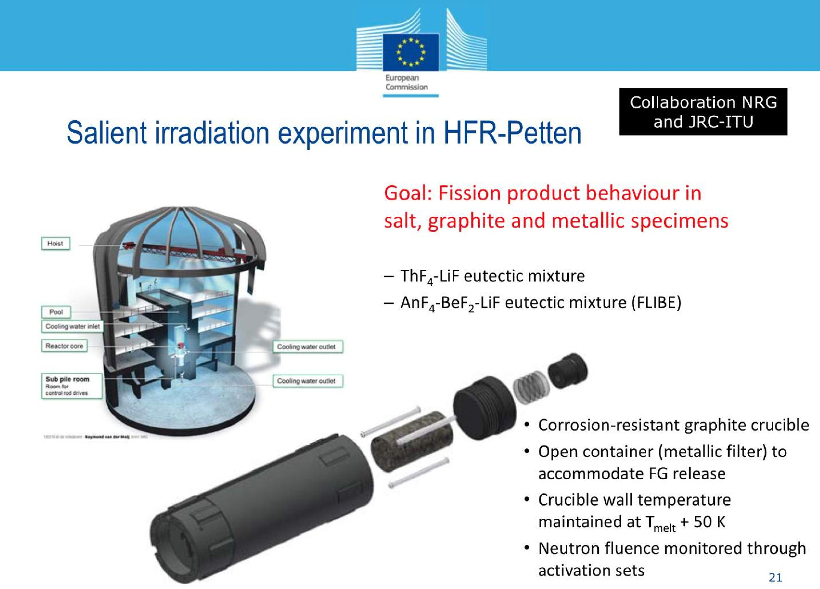
欧州共同体の溶融塩 燃料照射 2015〜
欧州共同体における溶融塩燃料照射
超ウラン元素研究所と共同でアクチニド 弗化物を照射
http://www.janleenkloosterman.nl/symposium_20150417.php

Slide 48
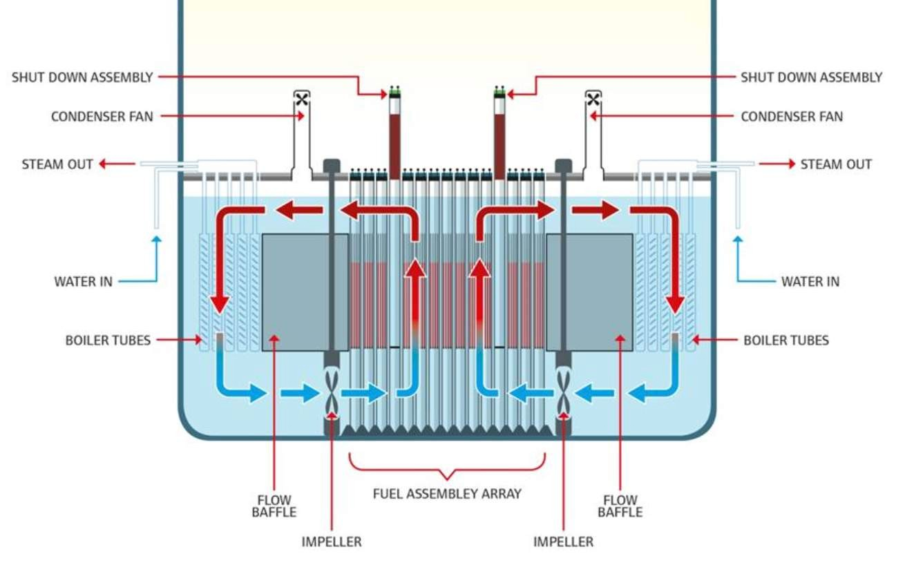
英MOLTEXの塩化物溶融塩 高速中性子炉
英国の残存プルトニウム 処理に適合する設計
Dr. Scott, UK, 2014

Slide 49
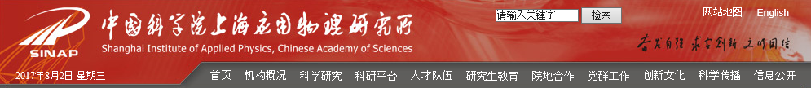
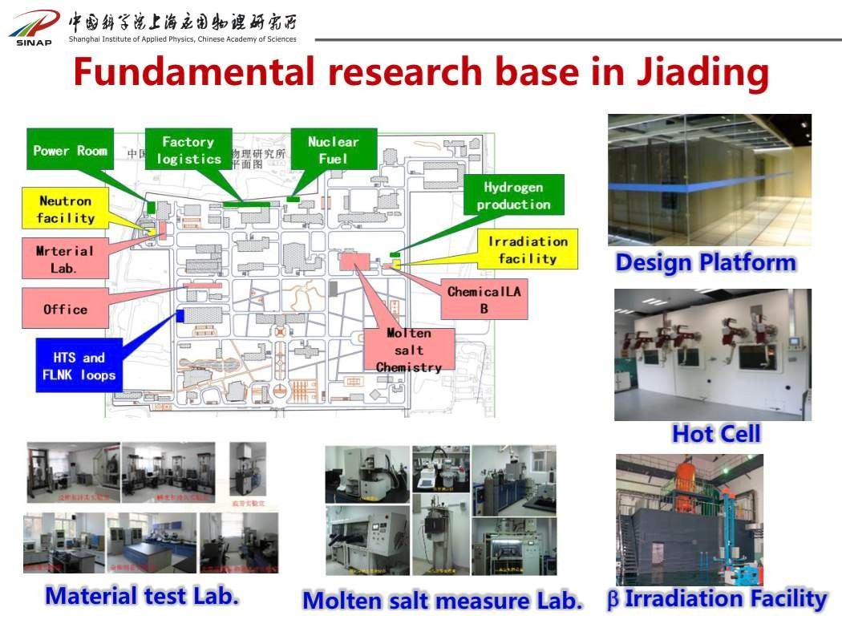
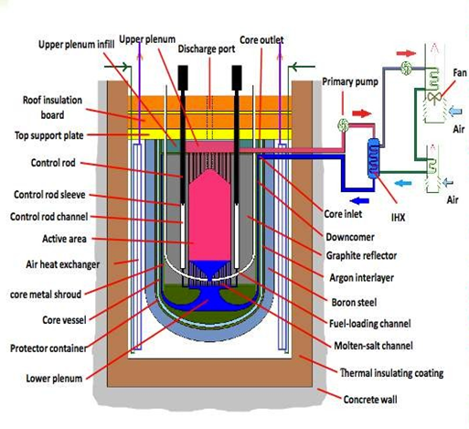
上海応用物理研究所での溶融塩炉開発
上海SINAPの溶融塩冷却炉
（2MW_{th}で始め、その後10MW_{th}に拡張想定）
（出典）http://www.sinap.cas.cn/
中国科学院上海应用物理研究所 沪ICP备05005479号 通信地址：上海800-204邮政信箱(201800) 电话：+86-21-59553998 嘉定园区：嘉定区嘉罗公路2019号（201800） 张江园区：浦东新区张衡路239号（201204）

Slide 50
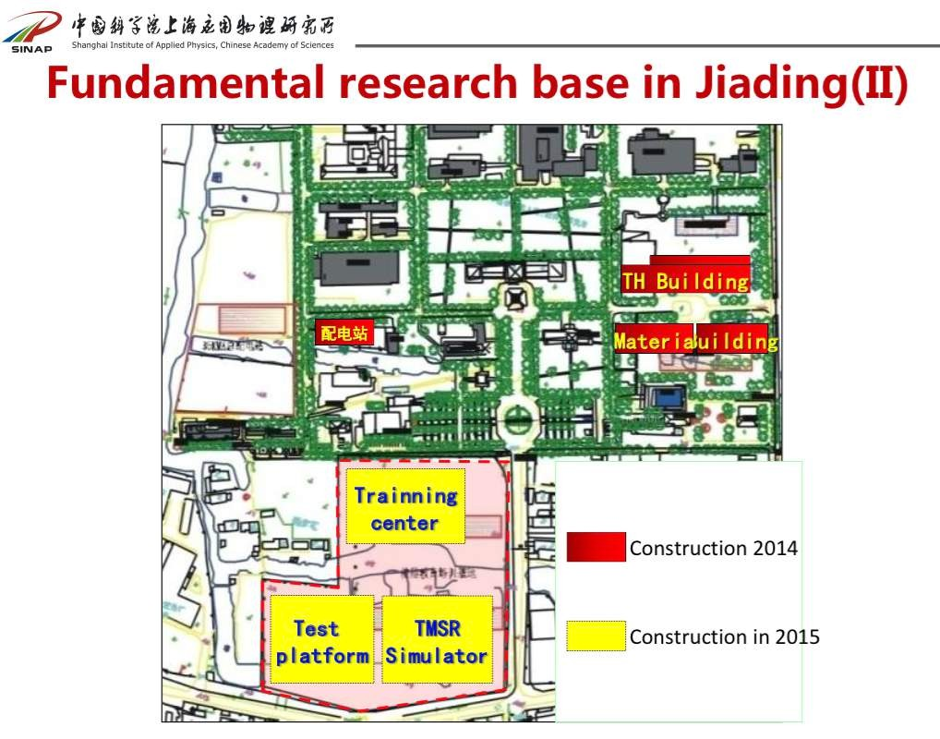
上海応用物理研究所で実機スケールの高温溶融塩ループ炉を建設
正門の左脇の農地をつぶして建設サイトを整地
(2014)

Slide 51
内蒙古自治区におけるトリウム原子炉開発
中華人民共和国 国務院
中国核工業集団公司
内蒙古自治政府
国家環境保護総局
内蒙古科学技術局
内蒙古国資委
核安全管理司
中核北方核燃料元件公司
包頭市科学技術局
清華大学
包頭鉄鋼希土高技股份 有限公司
監督・指導
ＣＡＮＤＵ炉燃料製造
重水炉用トリウム燃料の開発設計
２００９年６月
トリウム燃料開発技術センター
白雲鄂博 鉱山
泰山第三核電有限公司
ＣＡＮＤＵ炉オーナー
４社契約
Atomic Energy of Canada Limited (AECL) カナダ
中国核動力研究設計院
CANDU炉設計
ＣＡＮＤＵ炉設計支援
新型ＣＡＮＤＵ燃料開発 及び トリウム燃料実証プロジェクト
トリウム
ウラン
白雲鄂博鉱山は、中国のトリウム資源の77.3％を占める。 トリウム含有量は0.3％程度。
ＣＡＮＤＵ炉

Slide 52
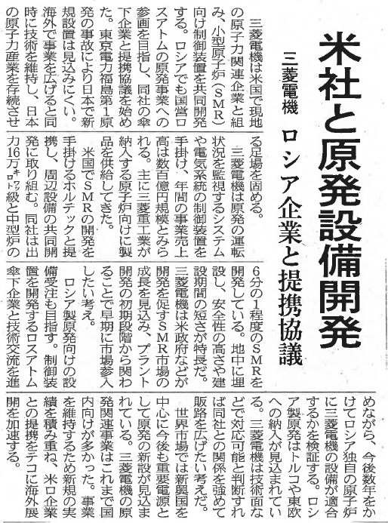
三菱電気は、海外勢と連携し打開を図る
（出典）日本経済新聞（2017年7月16日）

Slide 53
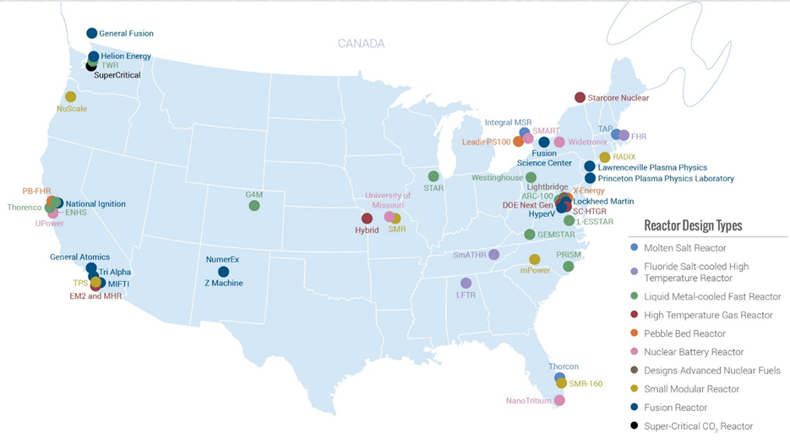
米国の次世代原子炉開発地と炉型

Slide 54
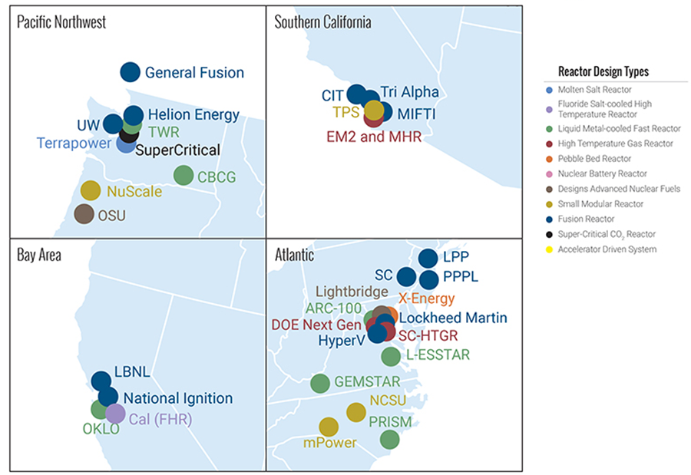
米国の次世代原子炉開発地と炉型（２）

Slide 55
小型炉を巡る動向（１）
米原子力規制委員会（NRC）は、小型モジュール炉（SMR）の建設が計画されているテネシー州オークリッジ近郊のクリンチリバー・サイトについて、2016年5月に受け取った事前サイト許可（ESP）の申請書を2016年12月30日付けで受理。テネシー峡谷開発公社（TVA）がBWXテクノロジーズ社製の小型原子炉SMR「mPower」の初号機を建設。
2017年1月12日、米ニュースケール社が、同社製の商業用小型モジュール炉（SMR）設計について、認証（DC）審査を原子力規制委員会（NRC）に申請。
テレストリアル・エナジー社が、2017年1月24日、開発中の溶融塩炉（IMSR）について、米国で許認可申請手続を開始する意向を米原子力規制委員会（NRC）に伝えた。2020年代にIMSRを米国市場で販売することを目標に、年内にもNRC予備申請作業を開始し、2019年後半に設計認証（DC）審査を申請。米国内で商業用初号機を建設する許可の取得につなげる。
米議会下院は、2017年1月23日、民生用の先進的な原子炉技術の研究開発およびその許認可と商業化促進を目的とする法案（H.R590）を可決。
米国で革新的な小型モジュール炉（SMR）設計の商業化を進めている企業連合「SMRスタート」は2月14日、米国で開発されたSMRの国内建設と将来的な輸出を加速するには、官民の連携が不可欠であると連邦政府に訴える声明文を発表。米国ではエネルギー省（DoE）がすでに2012年から、官民折半のSMR許認可技術支援（LTS）プログラムに4億5,200万ドルを拠出し、有望な2つのSMR設計について商業化支援を実施中。
米国のGE日立ニュークリア・エナジー（GEH）社は3月13日、第4世代のナトリウム冷却炉技術に基づく先進的小型モジュール炉（SMR）の開発と許認可に関する協力で、デラウェア州の株式非公開企業、アドバンスド・リアクター・コンセプツLLC（ARCニュークリア）社と合意に達した。両社は、先進的SMRを共同設計・商業化することにより、無炭素で適正価格な原子力発電を一層迅速にエネルギー市場にもたらす意向。

Slide 56
小型炉を巡る動向（２）
英国議会の上院科学技術委員会は1月26日、原子力技術の研究開発における優先項目の調査を開始すると発表した。同委は2011年に英国の原子力研究開発能力に関する調査を実施しており、その際の報告書勧告に沿って政府の取った対応が適切であったか検証するとともに、小型モジュール炉（SMR）開発についても、一般市民や組織から幅広く意見を募集する。英国政府はSMRの開発と商業化、および資金調達に関する市場の関心を把握するため、2016年にSMRコンペを実施しており、英国にとって最適なSMR設計や開発ロードマップについて、ビジネス・エネルギー・産業戦略省（BEIS）が今後、明らかにする見通し。同委はBEISの決定事項については特に、注目していく考え。
米エネルギー省（DOE）は2月9日、先進的な原子力技術の商業化支援イニシアチブ「原子力の技術革新を加速するゲートウェイ（GAIN）」において、2017会計年度（2016年10月～2017年9月）予算から小企業の申請者対象にバウチャー（利用権）を交付すると発表した。世界規模の中性子・ガンマ線照射と照射後試験サービスが受けられる200万ドル分のバウチャーをGE日立ニュークリア・エナジー社に交付したほか、溶融塩炉や小型モジュール炉（SMR）を研究開発中の企業8社に対して合計200万ドル分のバウチャーを提供済み。
革新的な小型モジュール炉（SMR）設計の商業化を進めている企業連合「SMRスタート」は2月14日、米国で開発されたSMRの国内建設と将来的な輸出を加速するには、官民の連携が不可欠であると連邦政府に訴える声明文を発表した。SMRスタートは2016年1月、原子力発電事業やSMR開発に携わる9社が創設した企業連合で、現在はベクテル社やBWXT社、ホルテック・インターナショナル社、ニュースケール・パワー社、テネシー峡谷開発公社（TVA）など14社が加盟。米国ではエネルギー省がすでに2012年から、官民折半のSMR許認可技術支援（LTS）プログラムに4億5200万ドルを拠出し、有望な2つのSMR設計について商業化支援を実施中だが、同企業連合側では、国内建設と輸出という点でSMRが有する戦略的価値と固有の特質を適切に評価する法制が連邦政府や州政府で十分に整備されていないという認識。民間企業はこれまで、SMR開発に10億ドル以上を投じてきたが、2020年代半ばまでに確実にSMRを利用可能な原子力オプションとするには、官民連携を通じてさらに多くの投資が必要になる。この投資により連邦政府側も、SMRの運転期間全体で関連の税収や雇用創出、経済生産といった形で見返りを得ることができると強調している。
米国のGE日立ニュークリア・エナジー（GEH）社は3月13日、第4世代のナトリウム冷却炉技術に基づく先進的小型モジュール炉（SMR）の開発と許認可に関する協力で、デラウェア州の株式非公開企業、アドバンスド・リアクター・コンセプツLLC（ARCニュークリア）社と合意に達したと発表した。

Slide 57
小型炉を巡る動向（3）
米オレゴン州ポートランドを本拠地とするニュースケール・パワー社は5月9日、同社製小型モジュール炉（SMR）の制御室を模した2台目のシミュレーターを北側に隣接するワシントン州のリッチランド事務所で起動したと発表。シミュレーターは東隣のアイダホ州アイダホ国立研究所（INL）内で建設する商業用SMRの運転訓練に使われる予定。同社は昨年12月に同社製SMRの設計認証（DC）審査を米原子力規制委員会（NRC）に申請しており、NRCは今年3月にこれを正式に受理した。初号機の事業者となるユタ州公営共同電力事業体（UAMPS）は2025年頃の営業運転開始を目指しているが、運転を担当予定のワシントン州のエナジー・ノースウェスト（EN）社は、同シミュレーターで開発する運転手順や訓練資料などを使ってSMRの設計や操作に習熟し、実際の営業運転に備える計画。ニュースケール社のSMRは、出力5万kWのモジュール統合型PWR。モジュールを12基連結することで出力を最大60万kW（グロス）まで拡大することが可能であり、同社としては人口50万人規模の市なら十分な出力との認識である。UAMPSはユタ州が本拠地だが、西部8州の地方自治体と共同組合45機関による共同活動組織。
英国議会上院の科学技術委員会は5月2日に新たな報告書「原子力研究と技術：優柔不断の輪を断ち切る」を公表し、本格的な原子力利用国としての英国の将来を見据えた場合、欧州連合（EU）からの離脱問題や幅広い原子力産業戦略との関係上、総選挙後に発足する新政権には小型モジュール炉（SMR）の開発戦略も含めて確固たる原子力政策を打ち出す必要があると表明した。科学技術委員会の見方では、将来の原子力産業にとってSMRは世界規模で重要なものになる見通しだが、英国は現在、SMRの軍事利用分野において技術的優位にある。世界市場で明確なリーダーが不在ななか、英国にはSMRの設計・製造業者として市場に再び加わるだけの経験と専門的知見があるものの、国内SMR市場の規模が限られていることや、コスト削減の可能性があるという点から、同委員会としては外国パートナーとの合弁事業で進めることが望ましいと認識。SMR戦略の決定が遅れれば英国は二度と無い好機を再び棒に振ることになると警告しており、こうした遅れは民生用原子力部門における政府怠慢の最たる例だとも指摘。
米原子力規制委員会（NRC）は4月18日、小型モジュール炉（SMR）や軽水炉以外の新しい原子炉技術について専用の緊急時対応要件を策定するため、その規制上の理由付けを記した文書（規制根拠）の案文をパブリック・コメントに付した。規制根拠の案文作成は規則制定プロセスの初期段階に相当し、NRCスタッフはその中で新たな規制要件を策定することになった論理的根拠を示す。具体的には、既存の規制に対する更新や改訂、あるいは強化の必要性を説明するとともに、代替規則案を提示し、変更にともなう影響やコストを検討した内容になる。

Slide 58
小型炉を巡る動向（4）
米エネルギー省（DOE）は6月14日、国内28州の大学や国立研究所等における先進的な原子力研究、関係施設の共用、分野横断的技術開発、およびインフラ整備などへの2017会計年度分補助金として、合計6600万ドル以上を支給すると発表した。2016年10月から今年9月までの年度の補助金交付対象として選定されたのは、合計86のプロジェクト。全米トップクラスの大学の科学・エンジニアリング関係学部や学生に、民生用原子力分野で革新的技術やソリューションを開発する機会を提供し、原子力研究における米国のリーダー的立場を維持するのが目的。
GE日立ニュークリア・エナジー（GEH）社と米国最大の原子力発電事業者であるエクセロン社を含む米国企業5社は6月2日、GEH社製「PRISM」原子炉の将来的な商業化に向けた許認可の取得で協力するため、チーム結成協定を締結した。出力約30万kWの「PRISM」はナトリウム冷却方式の小型モジュール高速炉で、プルトニウムなど超ウラン元素の燃焼消費により核燃料サイクルを完成させることに重点を置いた設計。GEH社は昨年10月、原子力発電事業者のサザン・ニュークリア社との協力で、「PRISM」を含む先進原子炉の開発と許認可の検討を進めることで合意したほか、今年1月には「PRISM」の最新概念設計を規制手続にかける準備が整ったと発表した。
米エネルギー省（DOE）の原子力局（NE）は6月26日、民間で開発進められている先進的原子力技術の商業化を支援するため、「原子力の技術革新を加速するゲートウェイ（GAIN）」イニシアチブにおける2回目の支援対象14社に、合計約420万ドル相当のバウチャー（利用権）を交付すると発表した。テレストリアル・エナジー社が開発中の一体型溶融塩炉（IMSR）など、溶融塩関係の技術が大半を占める。交付先に選定された14社それぞれが、様々な分野の先進的原子力技術をカバーするとしており、溶融塩に関する技術は7社が提案。
GAINは2015年11月、パリで国連気候変動枠組条約・締約国会議（COP）が開催されるのに先だち、オバマ政権が原子力をクリーン･エネルギー戦略の重要な構成要素と認めた上で、世界的な低炭素経済への移行を米国が牽引する目的で創設。
対象技術の詳細としては燃料の物理特性や熱水力学、機器開発、廃棄物の再処理、塩化物、フッ化物塩などを挙げた。5社が実施する軽水炉関連の技術開発は既存原子炉とSMRに関するもので、廃棄物の再処理、SMRの熱水力学、受動的安全性、プラントの健全性モニタリングが含まれる。また、3社は金属冷却高速炉概念の商業化を目指しており、そのための規制／許認可支援やナトリウム冷却炉、鉛ビスマス冷却炉の開発に対して支援が行われる。このほか、モデリングとシミュレーション関係の作業や先進的なデジタル式計測制御（I&C）系技術が支援対象に選定されている。

Slide 59
小型炉を巡る動向（5）
エネルギー省（ＤＯＥ）のＲ．ペリー長官は６月２７日にホワイトハウスでプレス・ブリーフィングを開催した。Ｄ．トランプ大統領とその政権がクリーン・エネルギー社会への移行を目指すことを改めて確認するとともに、原子力抜きではその目標を達成し得ないと考えていることを明確に表明。小型モジュール炉（ＳＭＲ）などの技術開発を通じて、米国が原子力分野で世界のリーダー的立場に復帰することは非常に重要との認識を示したほか、ＤＯＥで進めたい職務の１つとして原子力を再び魅力的な技術とし、規制緩和を通じて原子力産業界を再び活性化するなどの抱負を明らかにした。
カナダで小型の一体型溶融塩炉（IMSR）を独自に開発するテレストリアル・エナジー社は6月19日、商業用初号機の建設地点をカナダ原子力研究所（CNL）所有のサイト内で特定するため、CNLがフィージビリティ・スタディを開始したと発表。2020年代のIMSR建設を目標に、オンタリオ州にあるCNLのチョークリバー研究所など、建設に適した地点の特定プロセスを共同で実施する。溶融塩炉は燃料として、溶融塩にトリウムなどを混合した液体を使用。テレストリアル社のIMSRは、出力2.9万kW～29万kWまで3種類のSMRになる予定で、安全かつ信頼性のある発電ソリューションになるとともに、600度のプロセス熱も供給可能。同社とCNLの今回の協力は2016年に締結した了解覚書（MOU）に基づいており、同覚書に設定された事業枠組の下、テレストリアル社とCNLはIMSRのエンジニアリング・プログラムを支援する試験や確証活動などで共同作業を行う。
ホルテック・インターナショナル社は7月17日、2010年後半に開発を始めた小型モジュール炉（SMR）「SMR-160」を世界中で建設していくため、カナダのSNCラバリン社とチーム協力していくことになったと発表した。SNCラバリン社は2011年にカナダ原子力公社（AECL）の商用原子炉部門を買収した大手エンジニアリング・建設企業で、カナダ型加圧重水炉（CANDU炉）の開発権と販売権を保有。SMR-160の開発では、米国内で3基の商業炉を運転するPSEG社が2013年から原子炉の運転や運転員の訓練などの面で技術的知見を提供しているほか、三菱電機の米国子会社（MEPPI）が2015年から専用の計測制御（I&C）系の開発で協力中となっている。
ホルテック社のSMR-160は、燃料に低濃縮ウランを使用し電気出力16万kWのPWR。高圧送電線を必要としないので、水の供給や敷地が限られた遠隔地域でも柔軟性のある利用が可能。また、最も過酷な事故に耐え得るよう実用的な革新的技術と実証済みの技術をバランス良く組み合わせており、ポンプやモーターなどの動的機器の代わりに重力を利用した受動的安全系を装備。人的介入や追加電源がなくても原子炉を停止させ、無期限に冷却することができるとしている。

Slide 60
小型炉を巡る動向（6）
複数の小型モジュール炉（SMR）や新型原子炉（AR）概念が浮上しているのに合わせ、米国ではこれらの効率的な製造にともなう技術的課題に取り組もうとする動きが出ている。「米国原子力インフラ評議会（NIC）」では原子力エネルギーの推進と米国サプライ・チェーンの海外展開を促進しているが、その提唱を受けて、非営利で中立な立場の応用科学・研究開発サービス提供組織であるコンカレント・テクノロジー社（CTC）がこのほど、「先進的原子力製造センター（CANM）」を正式に運営することになった。CTC社の発表によると、現在の軽水炉システムと比較して、SMRやARでは根本的に異なる製造アプローチが必要。理由として、これらが比較的コンパクトで出力も最大60万kWであること、工場内で製造可能であり、目的地で組立てるために部品で輸送できる点を挙げた。加えて、受動的安全技術も採用されていることから、その製造アプローチは原子力サプライヤーと規制当局双方にとって大きな挑戦。SMRとARを需要に応じて効率的に製造するには、サプライ・チェーンの能力増強から機械化された自動製造プロセスの開発まで、数え切れないほど多くの技術的課題に取り組まねばならないとした。こうした背景から、NICの製造&サプライ・チェーン作業グループとNIC加盟企業はCANMという概念を案出したもの。
ウクライナの原子力発電公社であるエネルゴアトム社は7月20日、米ホルテック・インターナショナル社との技術会合で、ホルテック社製小型モジュール炉SMR-160を将来的にウクライナで建設する可能性について協議したことを明らかにした。このエネルゴアトム社とホルテック社の技術会合は18日と19日の両日、両者の連携強化と原子力発電所における建設・運転の安全性と効率性向上方策を協議するため、ウクライナの首都キエフで開催された。この中で両社は、NRCからSMR-160のDCを取得する見通しや、米国その他の国で建設・運転する可能性について議論。ホルテック社幹部が同設計の認可をウクライナで受けて国産化していくこともできるとしたのに対し、エネルゴアトム社総裁は、SMR導入に向けた活動を通じて、ウクライナが近代的なエネルギー技術の開発国として仲間入りし、将来的な機器製造で主要国の１つになる道が拓けるとの抱負を述べた。また、SMRのような設計であれば、原子力発電が直面する数多くの課題を解決し、安全性や効率性を向上することができるとの認識を表明。エネルゴアトム社はすでに2016年末、ホルテック社のSMR諮問委員会メンバーの一員となっており、ウクライナ国内でSMRを建設する見込みについて積極的に模索する活動を展開中である。
米国では巨額の資本投資を必要とする大型炉の建設が滞る一方、建設コストや工期の削減が可能なＳＭＲ開発を様々な企業が進めている。すでに２０１６年５月、テネシー峡谷開発公社（ＴＶＡ）はテネシー州のクリンチリバー・サイトについて、ＳＭＲ建設を念頭に置いた事前サイト許可（ＥＳＰ）審査をＮＲＣに申請したほか、オレゴン州を本拠地とするニュースケール社が今年１月、ＳＭＲとしては初の設計認証（ＤＣ）審査を同社製の商業用ＳＭＲ設計について申請した。また、同社を含む１４のメーカーと電力会社は２０１６年、米国製ＳＭＲの商業化と将来的な輸出を目指す企業連合「ＳＭＲスタート」を結成。

Slide 61
小型炉を巡る動向（7）
複数の小型モジュール炉（SMR）や新型原子炉（AR）概念が浮上しているのに合わせ、米国ではこれらの効率的な製造にともなう技術的課題に取り組もうとする動きが出ている。「米国原子力インフラ評議会（NIC）」では原子力エネルギーの推進と米国サプライ・チェーンの海外展開を促進しているが、その提唱を受けて、非営利で中立な立場の応用科学・研究開発サービス提供組織であるコンカレント・テクノロジー社（CTC）がこのほど、「先進的原子力製造センター（CANM）」を正式に運営することになった。CTC社の発表によると、現在の軽水炉システムと比較して、SMRやARでは根本的に異なる製造アプローチが必要。理由として、これらが比較的コンパクトで出力も最大60万kWであること、工場内で製造可能であり、目的地で組立てるために部品で輸送できる点を挙げた。加えて、受動的安全技術も採用されていることから、その製造アプローチは原子力サプライヤーと規制当局双方にとって大きな挑戦。SMRとARを需要に応じて効率的に製造するには、サプライ・チェーンの能力増強から機械化された自動製造プロセスの開発まで、数え切れないほど多くの技術的課題に取り組まねばならないとした。こうした背景から、NICの製造&サプライ・チェーン作業グループとNIC加盟企業はCANMという概念を案出したもの。
ウクライナの原子力発電公社であるエネルゴアトム社は7月20日、米ホルテック・インターナショナル社との技術会合で、ホルテック社製小型モジュール炉SMR-160を将来的にウクライナで建設する可能性について協議したことを明らかにした。このエネルゴアトム社とホルテック社の技術会合は18日と19日の両日、両者の連携強化と原子力発電所における建設・運転の安全性と効率性向上方策を協議するため、ウクライナの首都キエフで開催された。この中で両社は、NRCからSMR-160のDCを取得する見通しや、米国その他の国で建設・運転する可能性について議論。ホルテック社幹部が同設計の認可をウクライナで受けて国産化していくこともできるとしたのに対し、エネルゴアトム社総裁は、SMR導入に向けた活動を通じて、ウクライナが近代的なエネルギー技術の開発国として仲間入りし、将来的な機器製造で主要国の１つになる道が拓けるとの抱負を述べた。また、SMRのような設計であれば、原子力発電が直面する数多くの課題を解決し、安全性や効率性を向上することができるとの認識を表明。エネルゴアトム社はすでに2016年末、ホルテック社のSMR諮問委員会メンバーの一員となっており、ウクライナ国内でSMRを建設する見込みについて積極的に模索する活動を展開中である。
ホルテック社はまた、7月17日にSMRの開発促進でカナダのSNCラバリン社と協力していく計画を発表しており、同社から許認可支援を含めた幅広いエンジニアリング・サービスを受けて、SMR-160のシステム開発と国際的な認可取得に向けた作業を大幅に加速。SMR-160を世界中で建設していく手始めとして、2018年末までに米国で原子力規制委員会 （NRC）の設計認証（DC）審査を申請したいとしている。

Slide 62
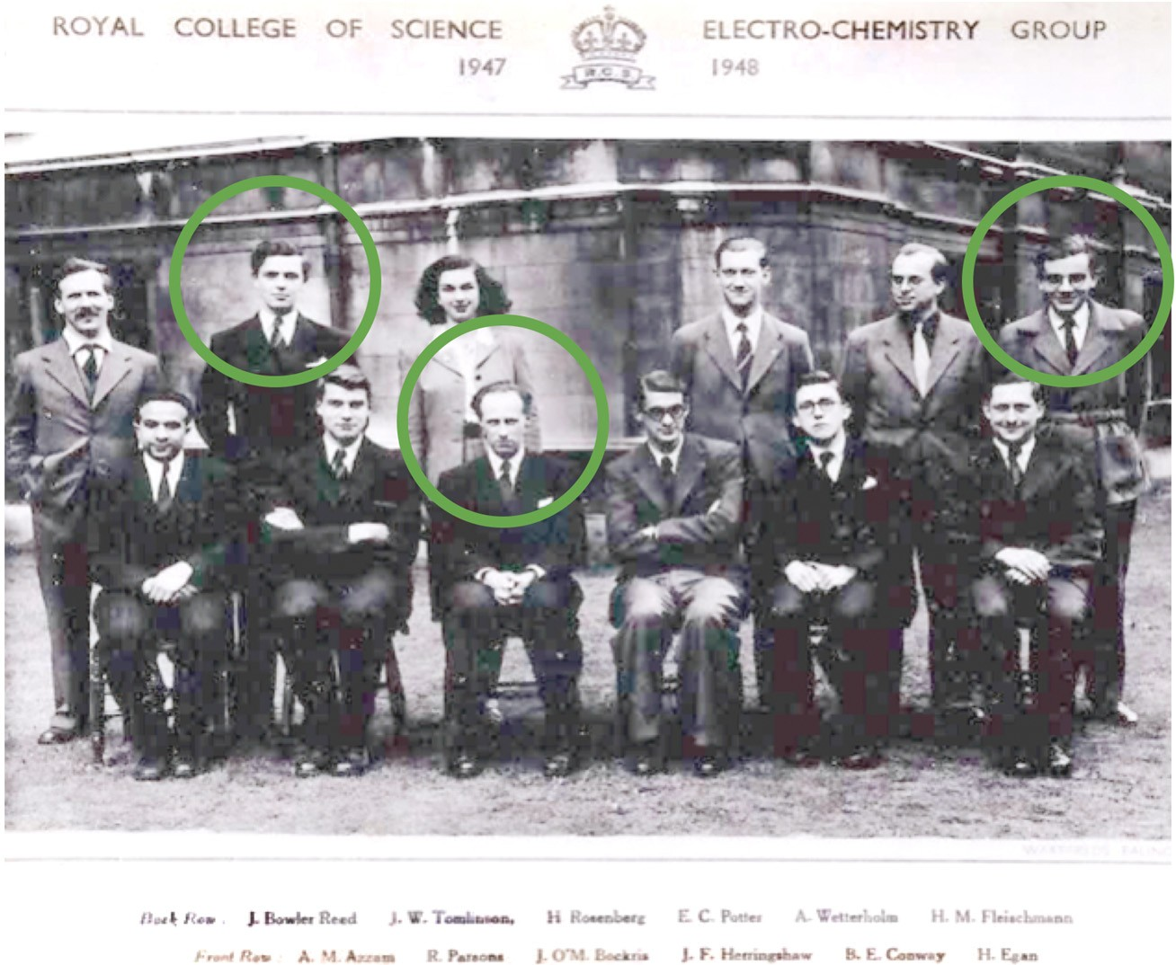
Figure 1 Bockris’group, Imperial College London, 1947-1948.

Slide 63
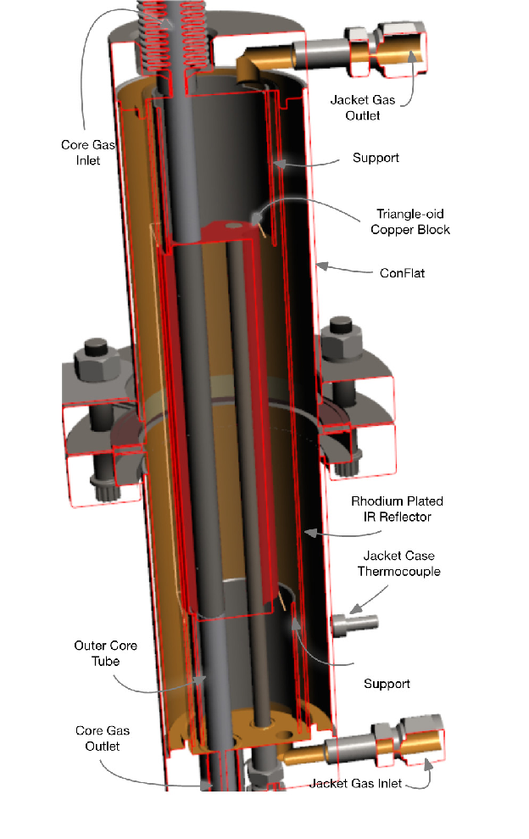
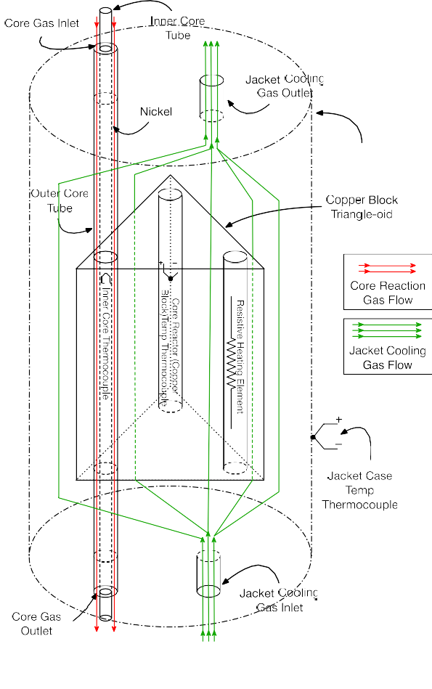
ConFlat Flow Diagram
ConFlat Cut-away Diagram

Slide 64
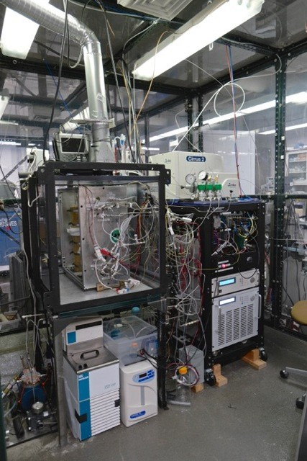
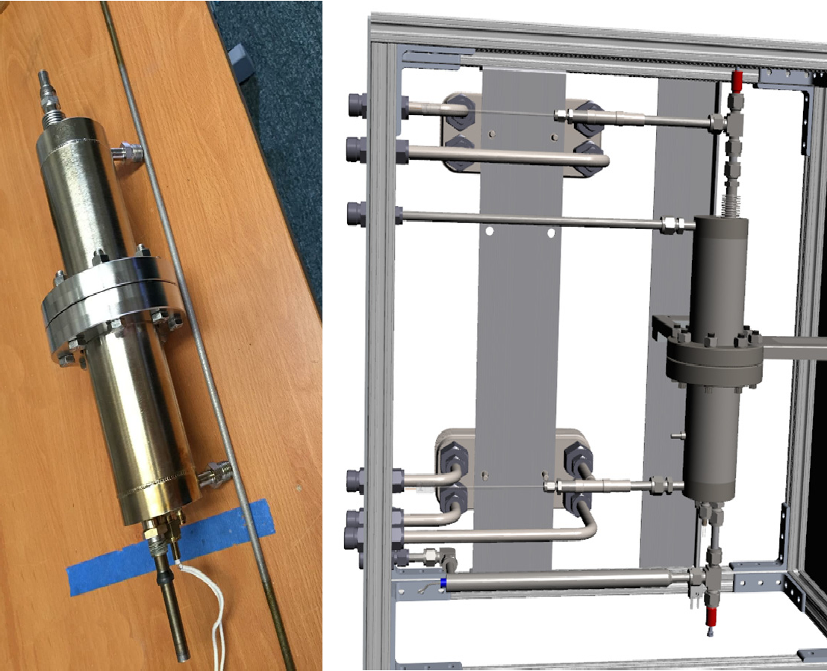
Figure 3. Photo of Conflat
Figure 4. ConFlat in Mounting Frame
SRI HHT Experimental Rig. (Note the
Lexan "Cube". The air damper vent that opens/closes at 07:35 and 18:00 daily is on the ceiling at the top of the photograph.)

Slide 65
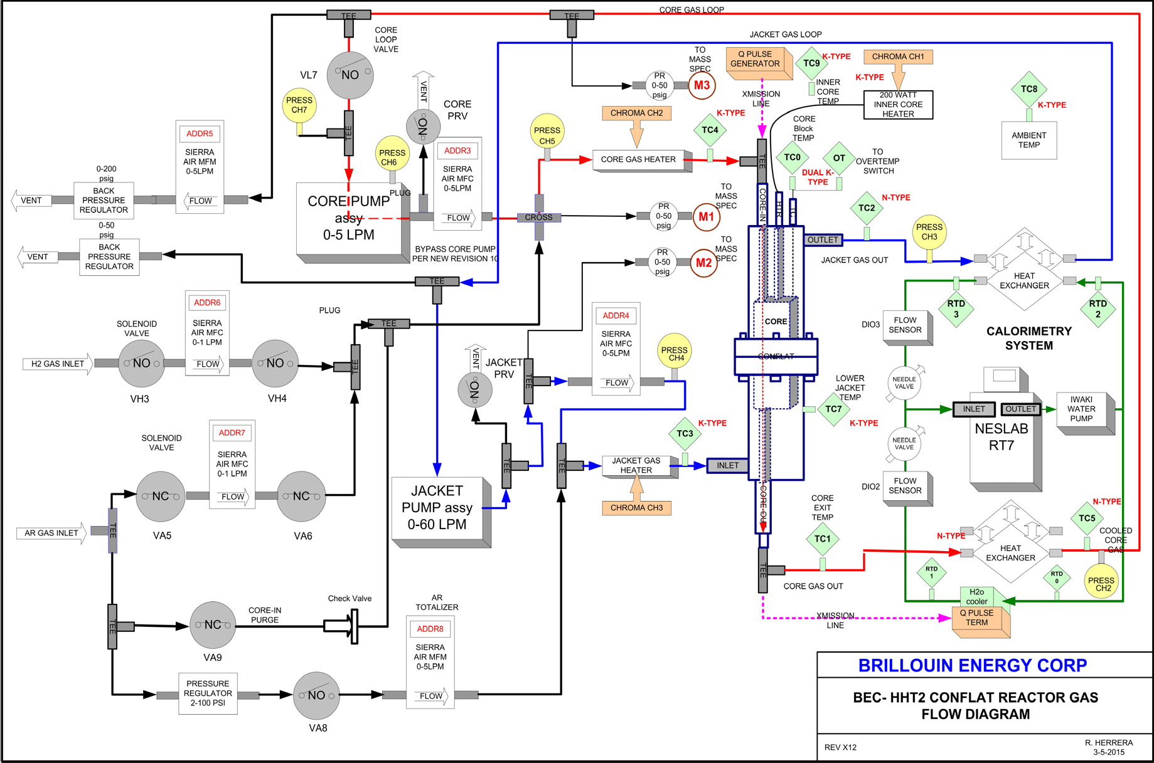

Slide 66


Slide 67


Slide 68


Slide 69


Slide 70


